Slide 1
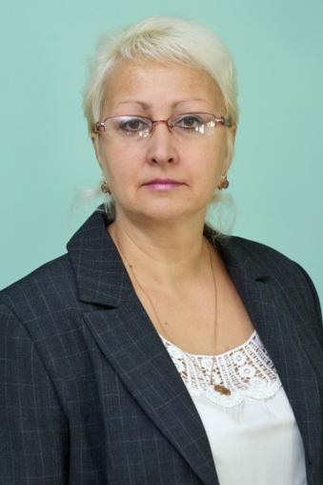
Министерство образования РМ Портфолио Сюбаевой Оксаны Михайловны, учителя музыки МОУ «Центр образования Тавла - СОШ №17»» г.о. Саранск
Дата рождения: 27.01.1967 г.
Профессиональное образование:
учитель музыки,
МГПИ им. М.Е. Евсевьева, № ПВ № 466081,
Дата выдачи: 2 июля 1988 года.
Стаж педагогической работы (по специальности): 18 лет.
Общий трудовой стаж: 27 лет.

Slide 2
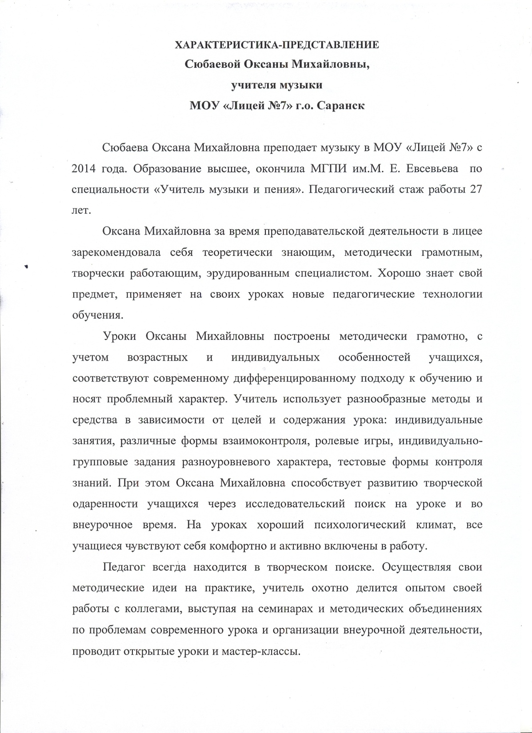
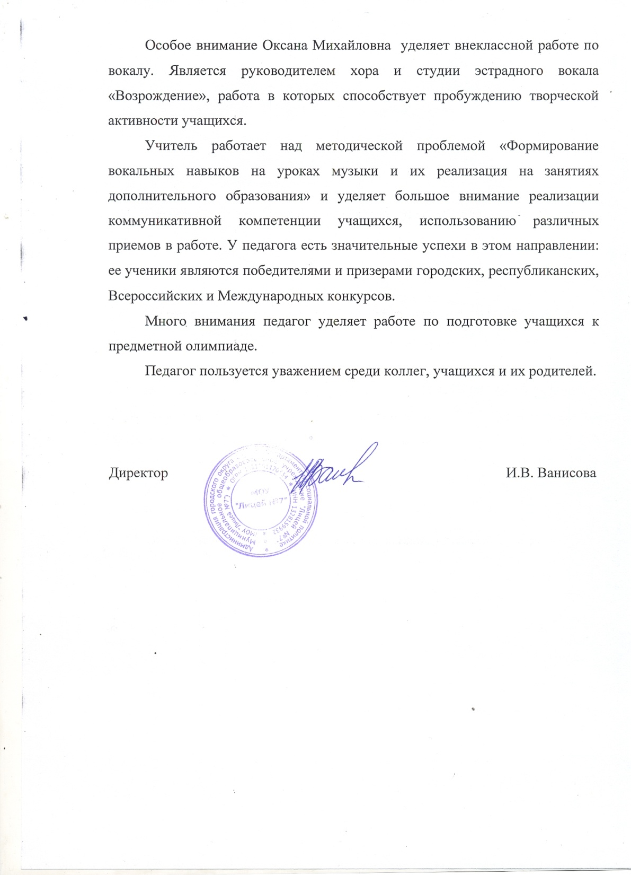

Slide 3
Представление собственного педагогического опыта
Методическая проблема, над которой я работаю:
«Формирование вокальных навыков на уроках музыки и их реализация на занятиях дополнительного образования»
Адрес сайта: https://nsportal.ru/syubaeva-oksana-mihaylovna
Обоснование актуальности и перспективности опыта. Его значения для совершенствования учебно-воспитательного процесса
Методическая проблема, над которой я работаю: «Формирование вокальных навыков на уроках музыки и их реализация на занятиях дополнительного образования». В чем актуальность проблемы? В последнее время всё больше становится очевидным, что вокальная работа на уроках музыки встаёт на первый план и мы возвращаемся к забытому прошлому, "что каждый класс – хор" – это показатель эстетического воспитания и интеллекта человека. Наиболее важный этап в формировании вокала приходятся на школьный период в начальных классах. Учитель обязан совершенствовать вокальные навыки ребенка, обогащая его музыкальный запас, развивать и повышать культуру музыкальной речи и всех ее выразительных возможностей, так как пение – это важная и широкая сфера духовной деятельности человека.
Условия формирования ведущей идеи опыта, условия возникновения, становления опыта
На идею формирования опыта оказали влияние требования ФГОС НОО, изучение методической литературы, изучение опыта коллег, курсы повышения квалификации.
В условиях значительных изменений во всей системе образования одной из ключевых компетентностей при обучении музыки является коммуникативная компетентность. Перед учеником XXI века жизнь ставит новые цели: быстро и правильно ориентироваться в жизни, уметь интеллигентно, культурно общаться в обществе, быть эстетически воспитанным. Поэтому формирование вокальных умений, культура голоса, правильное дыхание, артистические данные – самые важные этапы в развитии вокальной деятельности учащихся.
Теоретическая база опыта
Основу новой системы приемов и форм составляет ориентирование учащихся на саморазвитие и самосовершенствование. Роль педагога-наблюдателя, направляющего и контролирующего самостоятельную, творческую, познавательную деятельность учеников, должна сменить роль учителя-путеводителя, действия работы которого оказываются малоэффективными в школьной практике сегодняшнего дня и не позволяют организовать успешное решение вокальных задач. Поэтому необходимо внедрение новых технологий: дискуссионных, личностно-ориентированных. Организация сотворчества с целью проявления и развития творческих способностей ученика. Сочетание упражнений воспроизводяще-творческого и собственно творческого характера.
Технология опыта. Система конкретных педагогических действий, содержание, методы, приёмы воспитания и обучения
Формирование музыкальной культуры учащихся я осуществляю, активно применяя игровые, ролевые формы работы на уроках. Эти педагогические действия, основанные на спонтанности и эмоциональности, помогают включить учащихся в занятие неформально, стимулируют их к активному участию в уроке и способствуют совершенствованию музыкального запаса школьников, развитию дыхательных, певческих умений и навыков, повышают интерес к предмету. Например, игра «Волшебная интонация?» направлена на исправление интонационных ошибок. Игра «Тридцать три Егорки», направлена на развитие дикции. Игра "Я владею голосом» нацелена на выразительные способности развитию творческих возможностей учащихся. В старших классах я применяю постановку проблемных вопросов, которые дают возможность учащимся выступать, отстаивать своё мнение, опираясь на изученный материал. Данная работа не только служит формированию певческих навыков школьников, но и развивает общую музыкальную культуру личности. Использование на уроках музыки интерактивных методик способствует повышению интереса и внимания к решению проблемных ситуаций и вопросов не только высоко мотивированными учащимися, но и ребятами, испытывающими трудности в изучении предмета. Распевки, дыхательные упражнения в ходе учебного занятия дают ученику возможность не только повысить свои учебные возможности, но и улучшить своё здоровье.
Анализ результативности
Высокий уровень организации самостоятельной деятельности учащихся, результативность которого заключается в успешном создании нового продукта и, как следствие, повышении мотивации и самооценки у каждого участника творческого процесса.
Учащиеся – победители и призеры Всероссийского конкурса «Олимпиада искусств» 2014, 2015, 2016, 2017, 2018 г. по вокалу в номинациях «Сольное пение», «Ансамбль», призёры республиканской олимпиады по музыке, призёры международных конкурсов: «Музыка звёзд», «Золотая стрекоза», «Достояние республики», «Планета талантов».
В целом отмечается повышение интереса учащихся к участию в конкурсах и олимпиадах разного уровня, рост показателей качества знаний по предмету, стремление учеников к созданию собственных творческих проектов и, как следствие, успешное выступление.
Трудности и проблемы при использовании данного опыта
Трудоемкость использования данного опыта заключается в планировании системы работы, ориентированной на каждого учащегося, в умении предусмотреть возможные логические и технические приемы учебной работы. Сложности отмечаются и при переходе от традиционной роли учителя-путеводителя к роли педагога-наблюдателя, направляющего и контролирующего самостоятельную, творческую деятельность учеников. Преимущества заключаются в повышении уверенности учеников в своих возможностях, пробуждении в них живого интереса к вокальной деятельности.
Адресные рекомендации по использованию опыта
Своим педагогическим опытом работы я охотно делюсь с коллегами, выступаю с сообщениями на уровне школы, республики, участвую в работе семинаров и секций муниципального и республиканского уровня, провожу открытые уроки и мастер-классы, посещаю уроки коллег. Разработки и презентации внеклассных мероприятий, уроков выкладываю в сети.

Slide 4
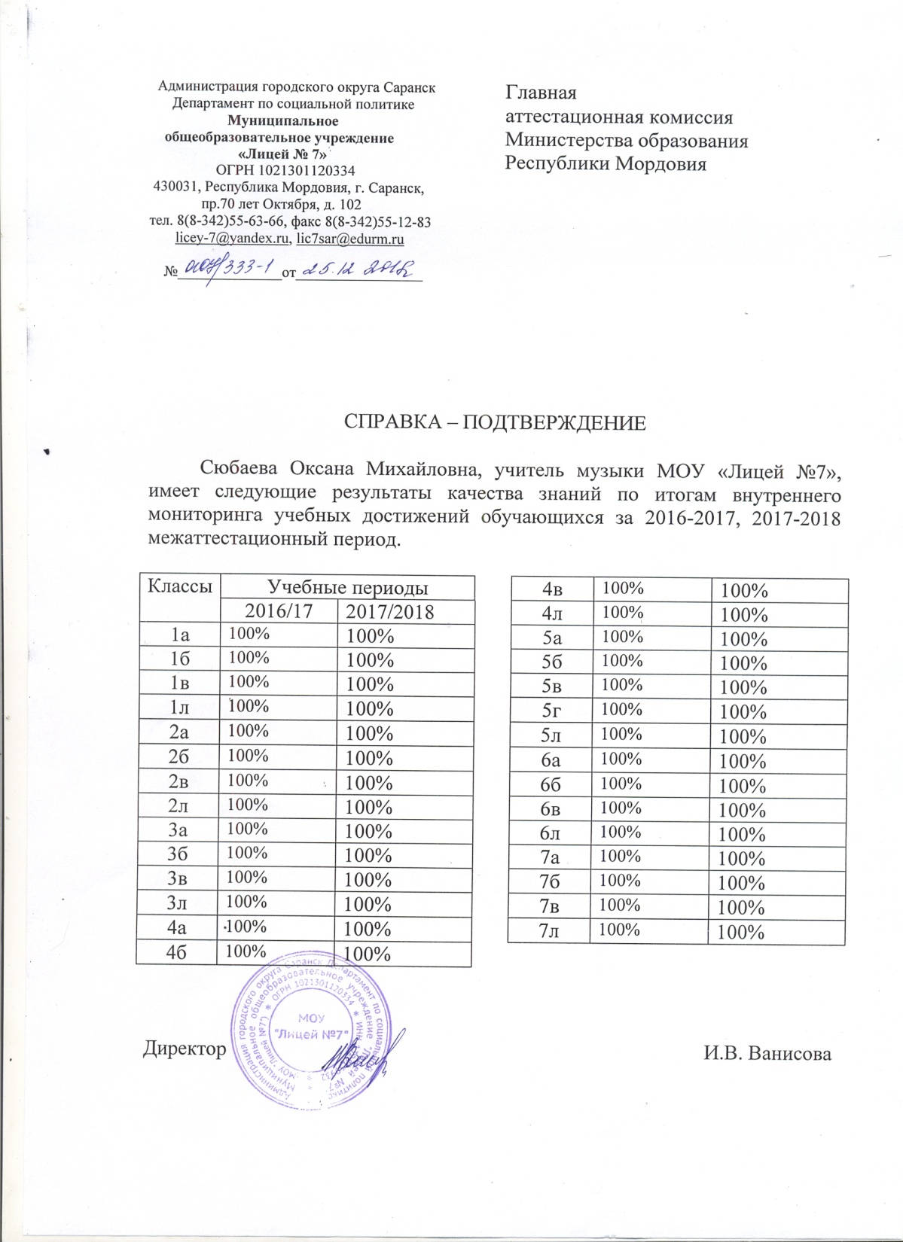

Slide 5
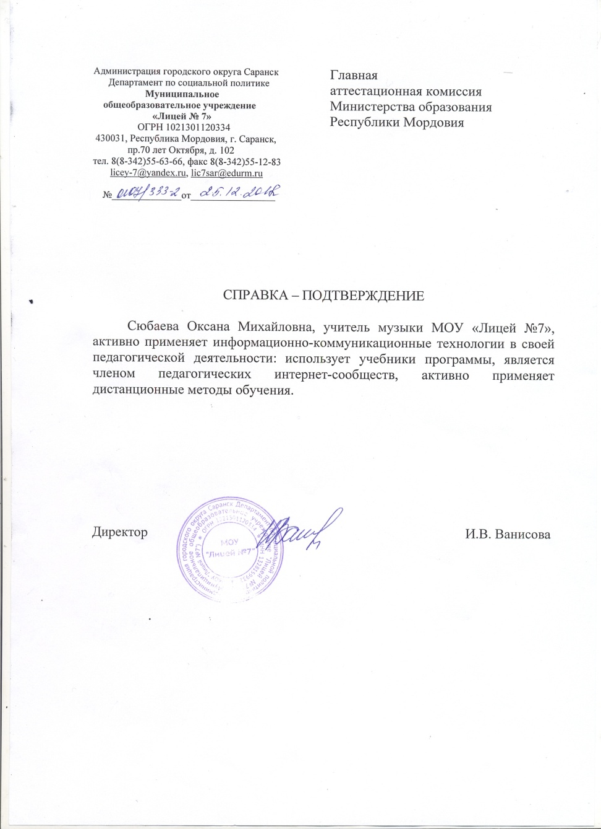
3. Применение информационно-коммуникационных технологий

Slide 6
7. Позитивные результаты внеурочной деятельности обучающихся по учебным предметам
Муниципальный уровень:
Победы и призовые места - 23
Республиканский уровень:
Победы и призовые места - 6
Российский уровень:
Победы и призовые места - 4
Международный уровень: -19

Slide 7
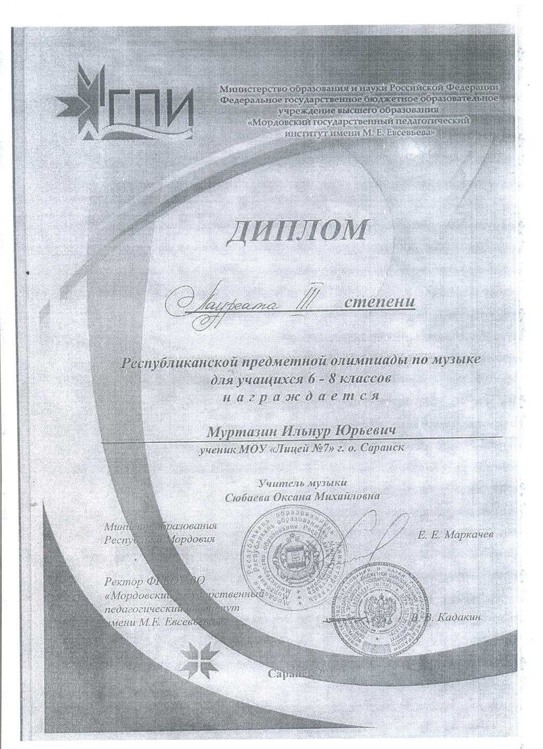
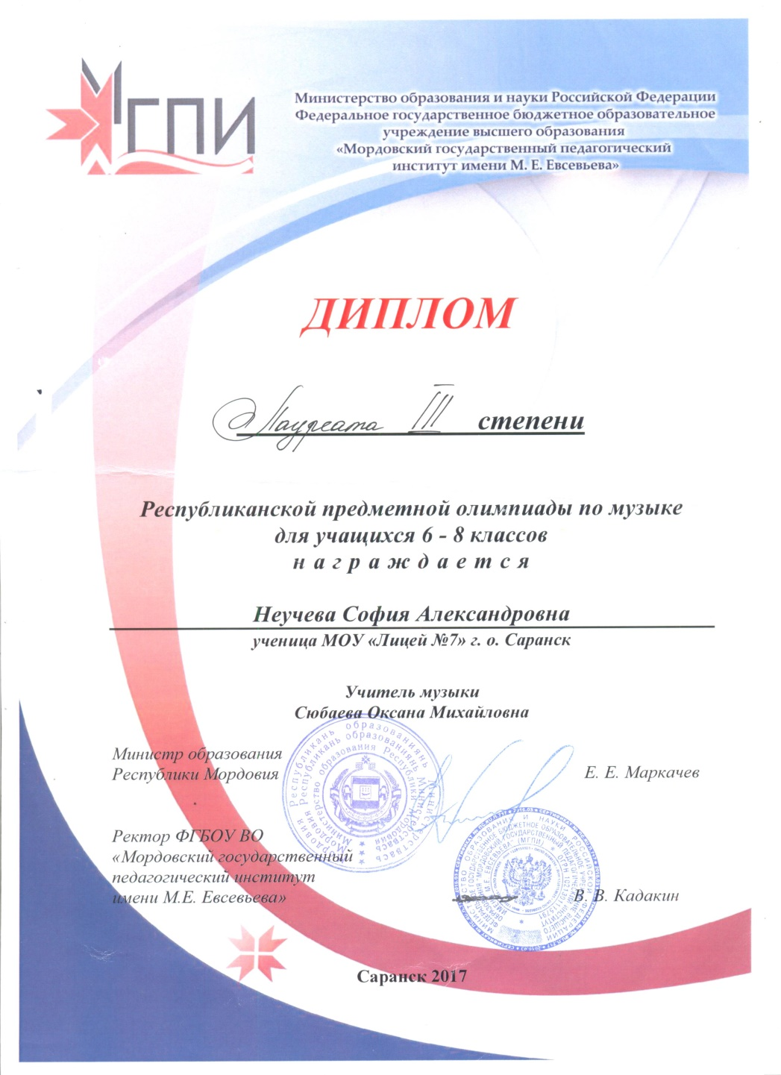

Slide 8
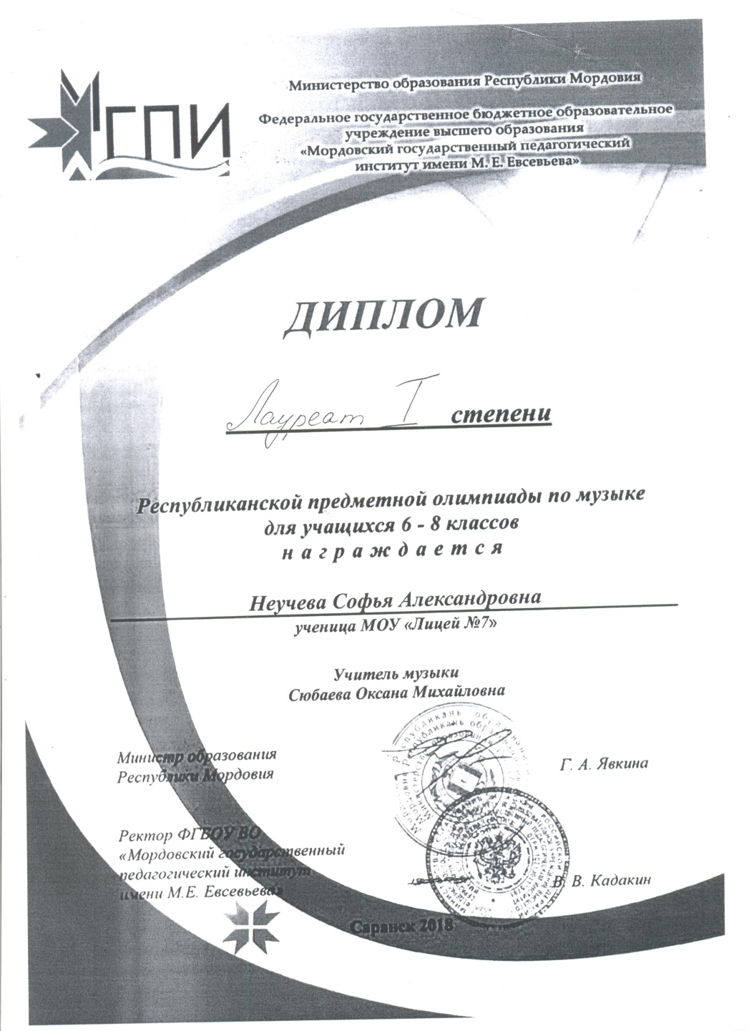
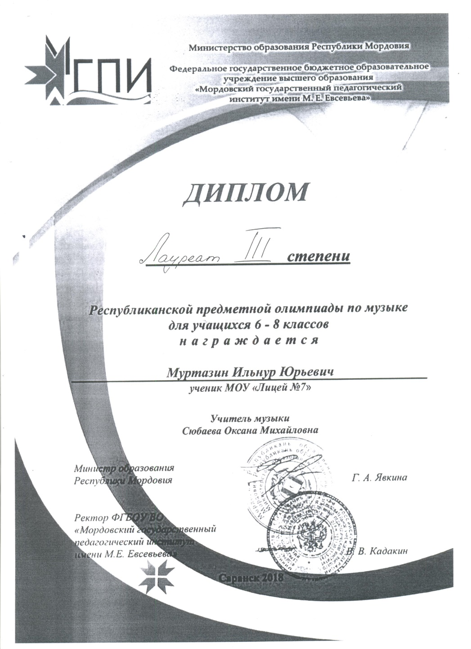

Slide 12
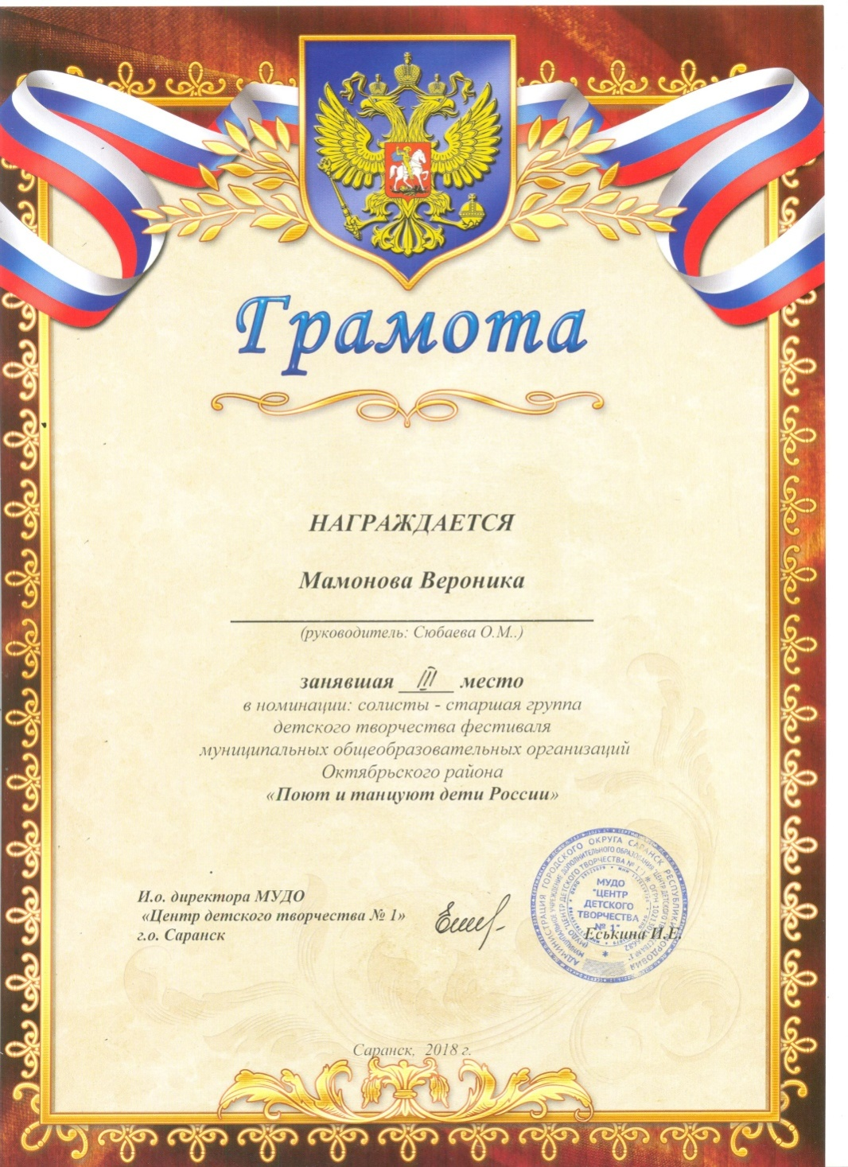

Slide 13
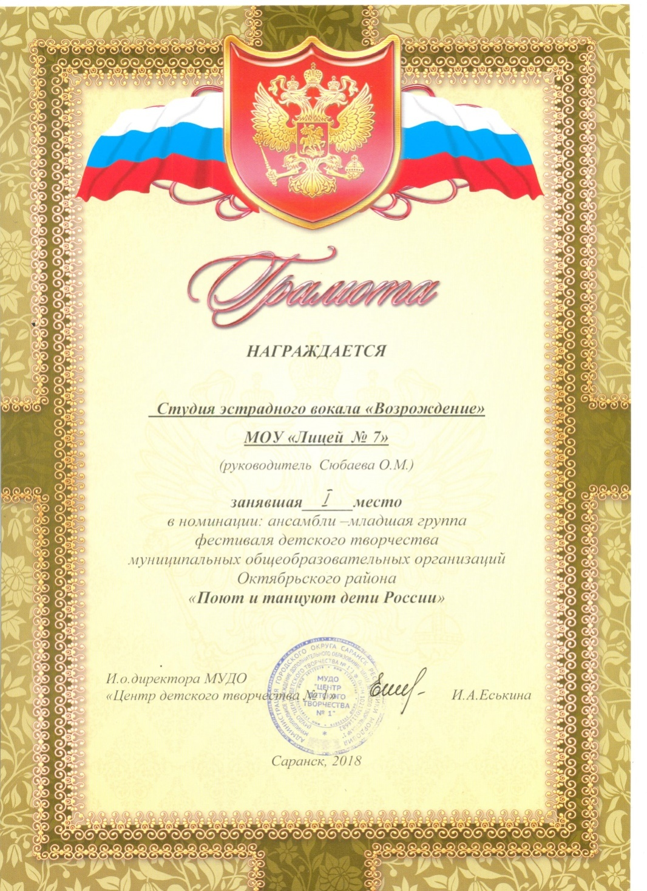

Slide 14
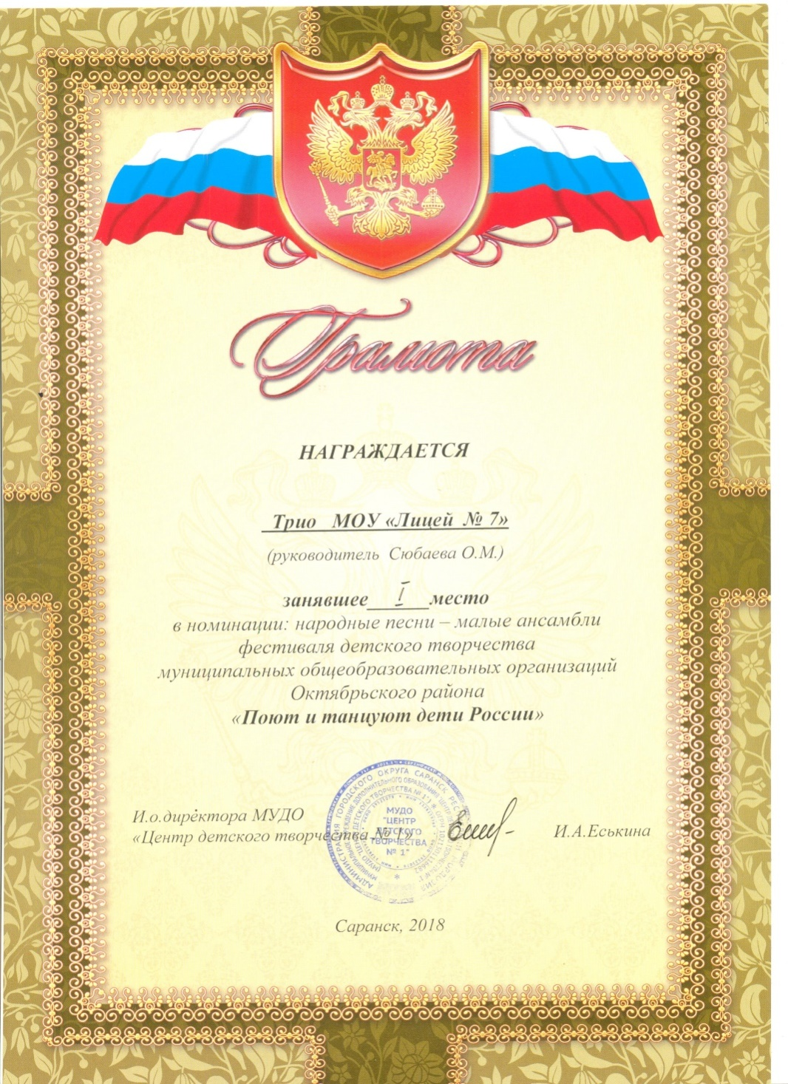
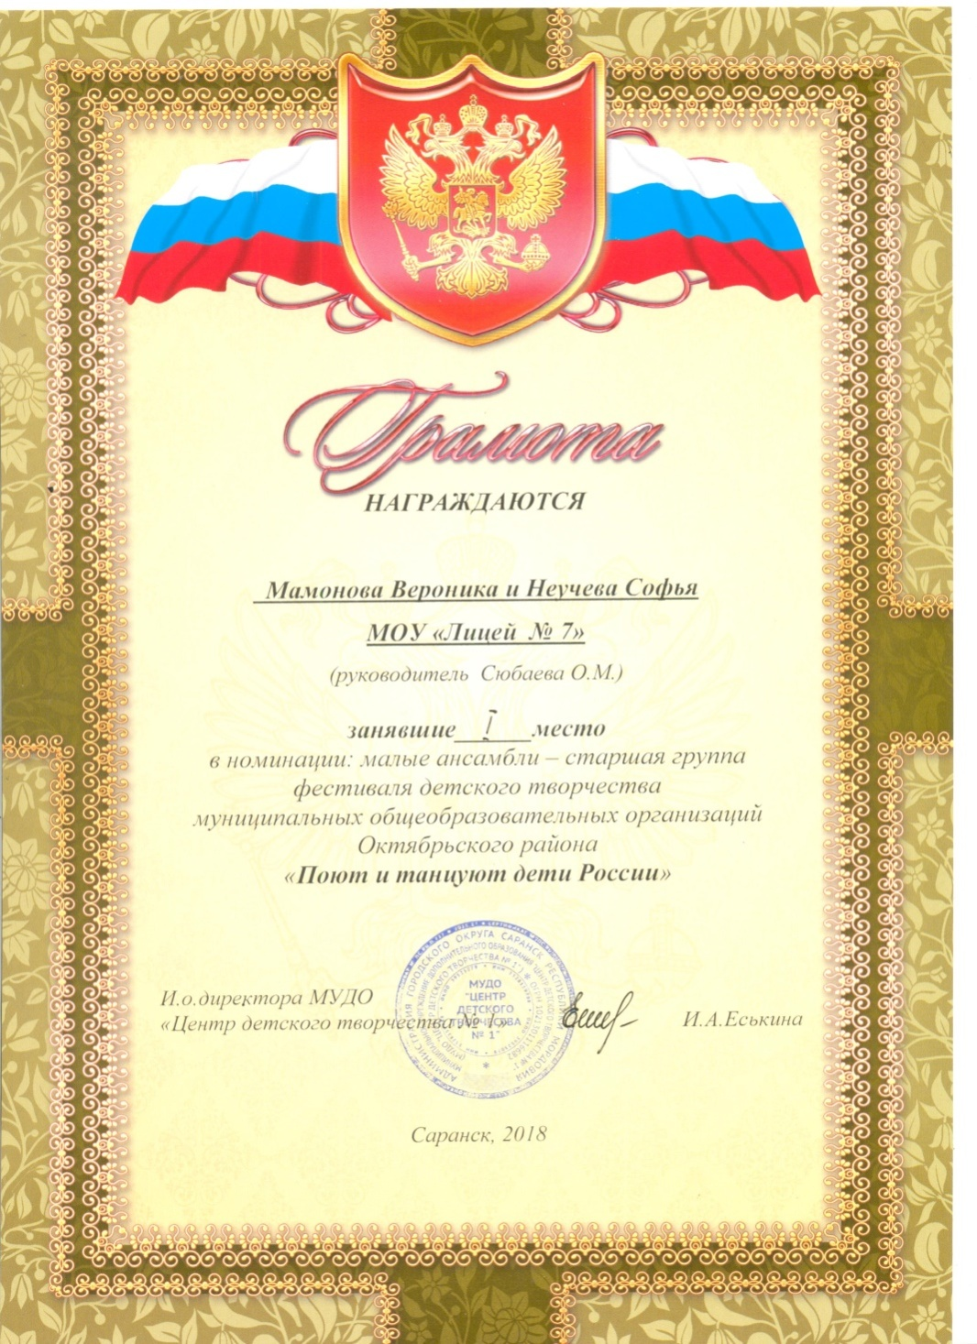

Slide 16
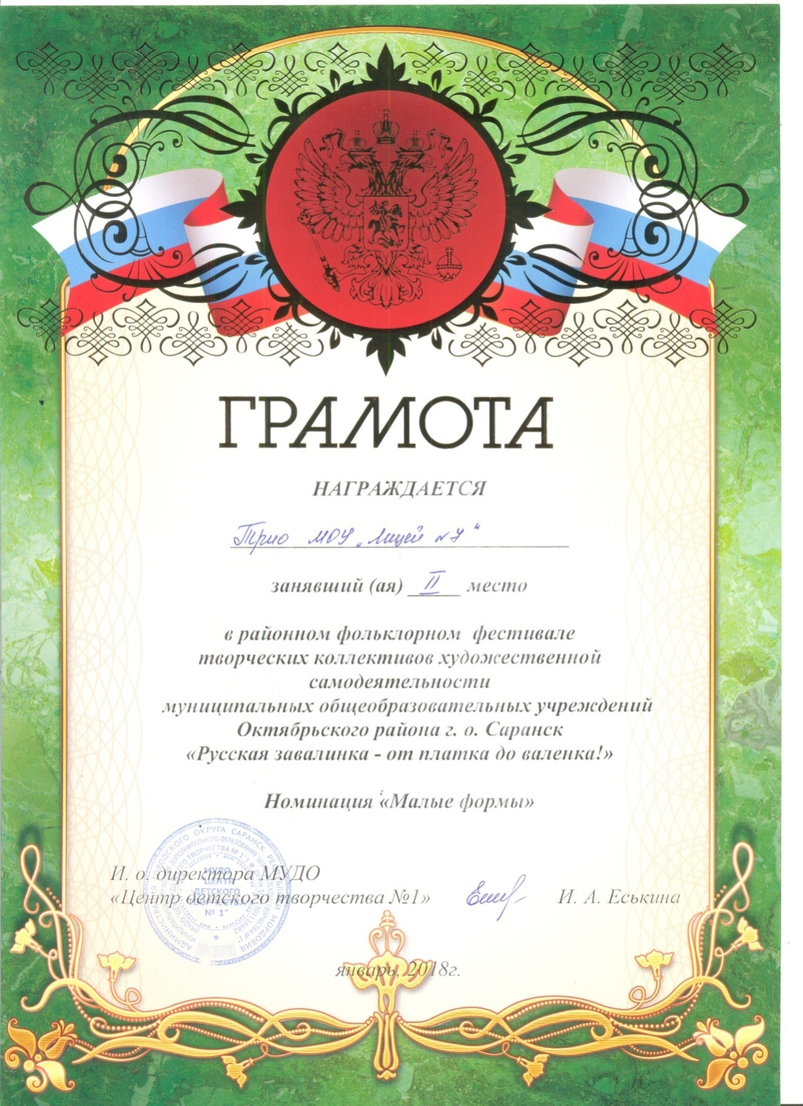
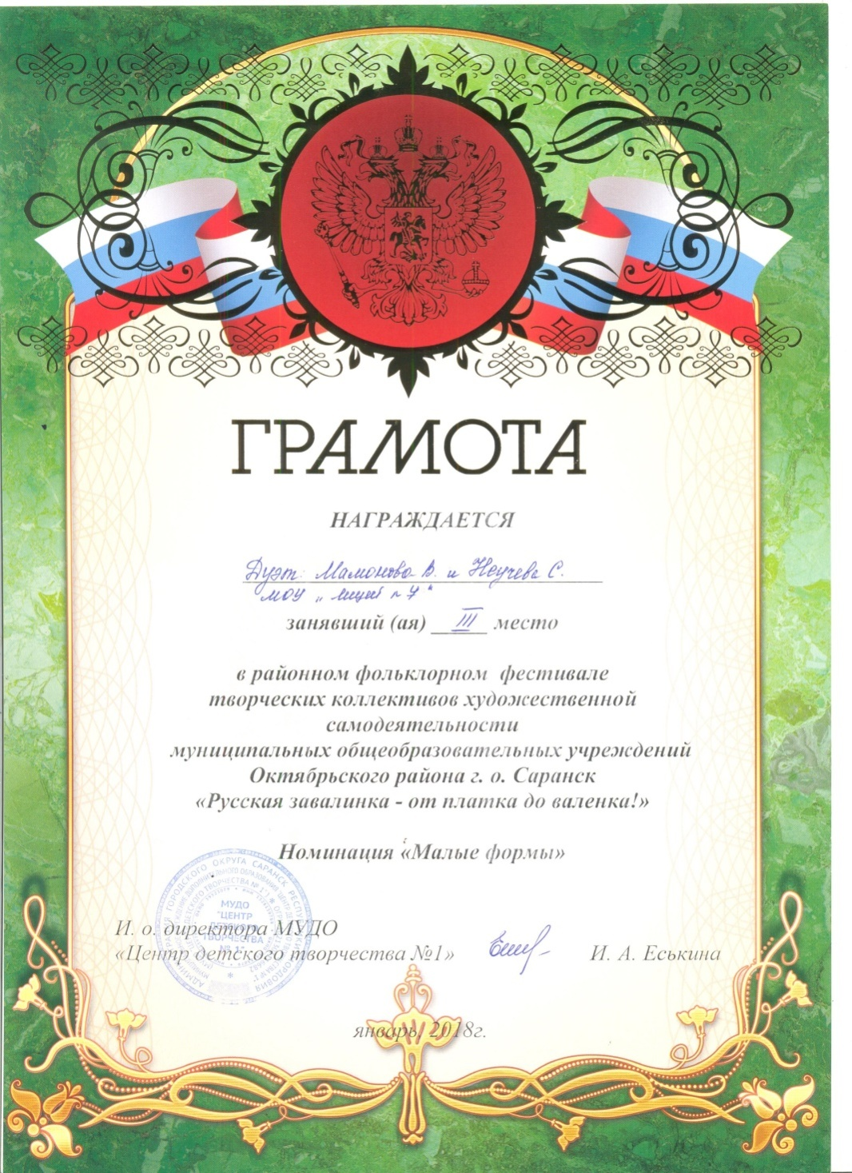

Slide 17
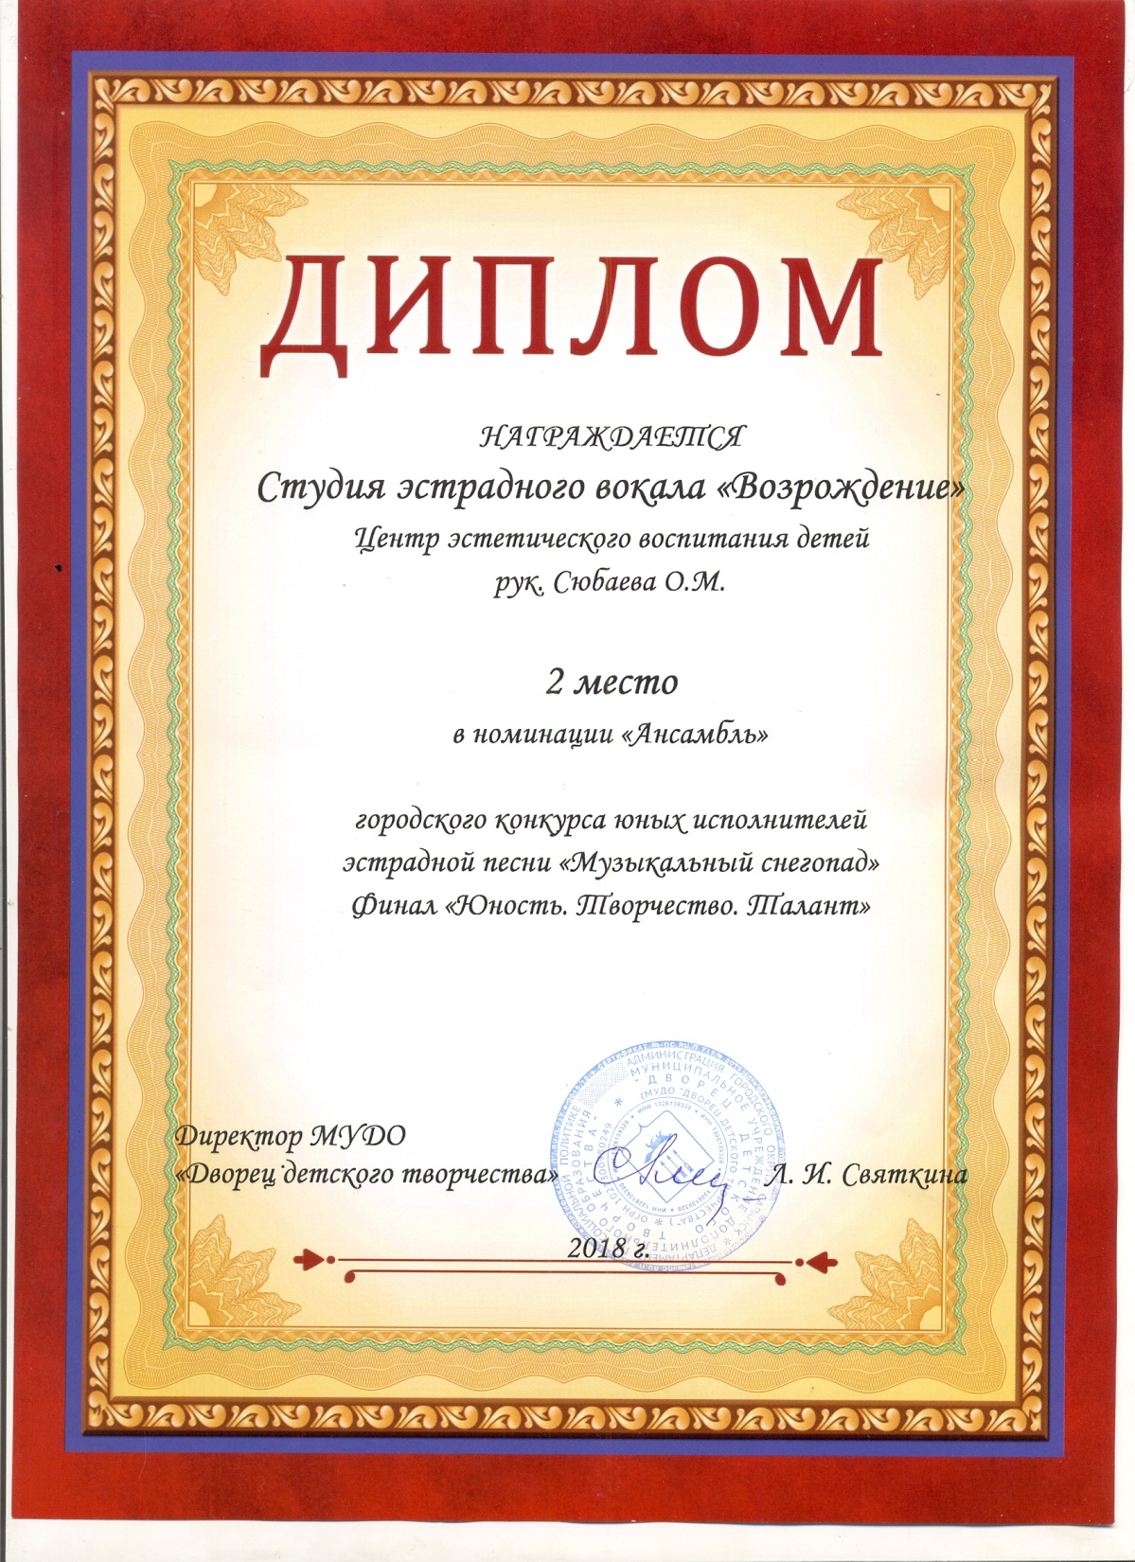

Slide 19
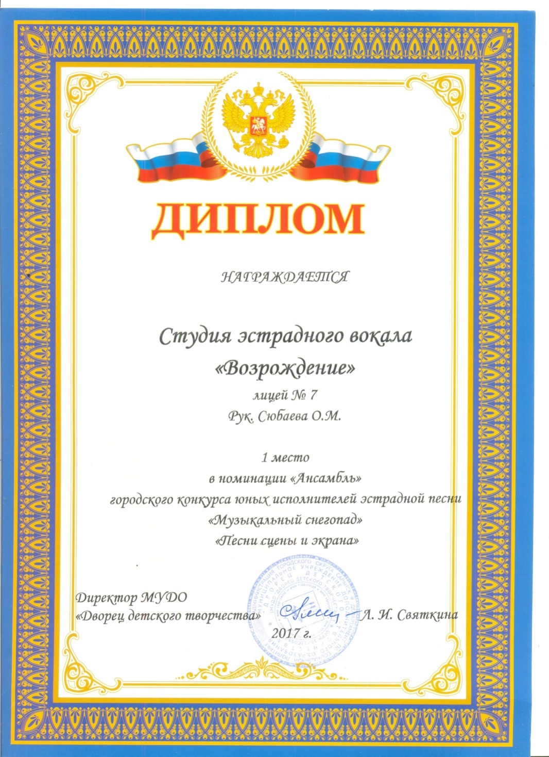

Slide 20
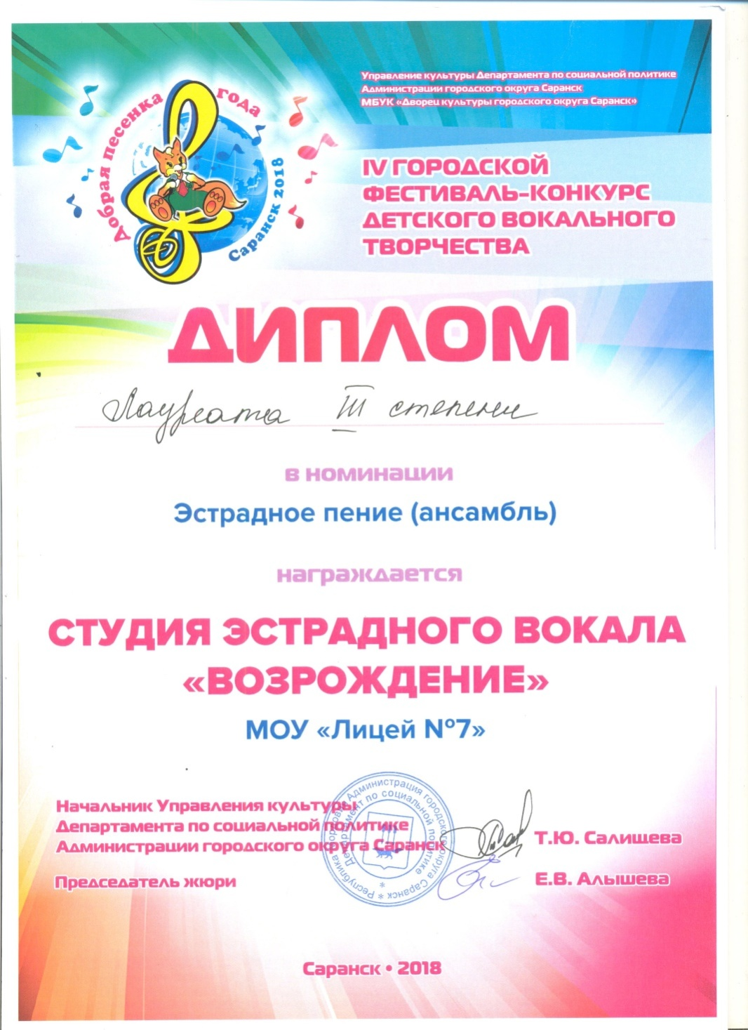

Slide 21
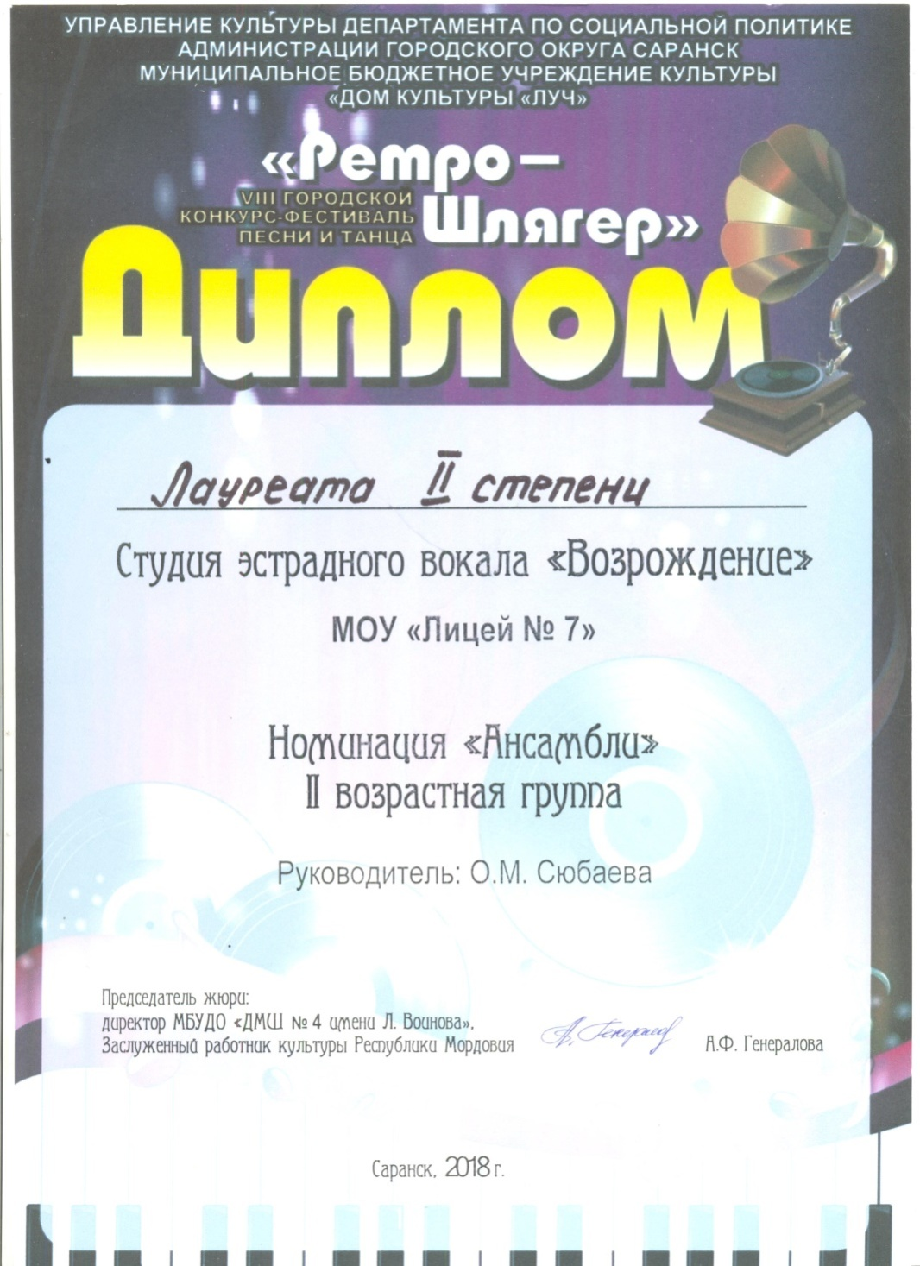

Slide 23
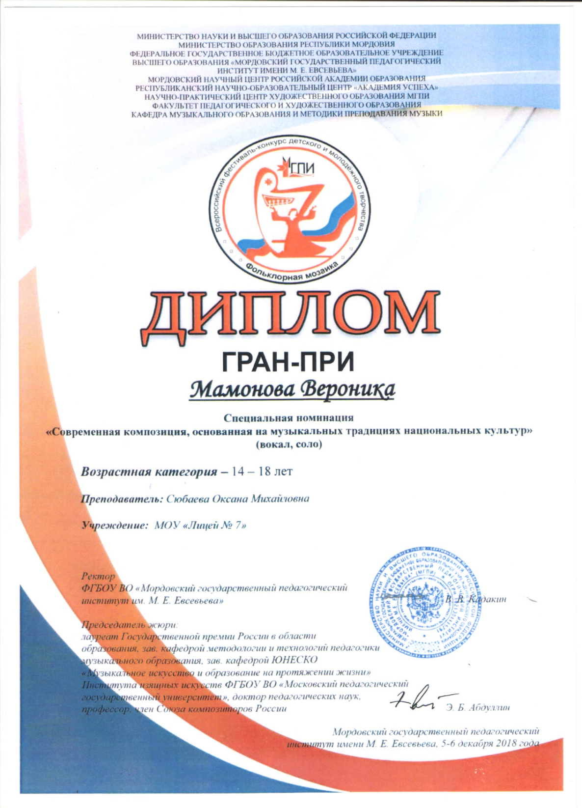
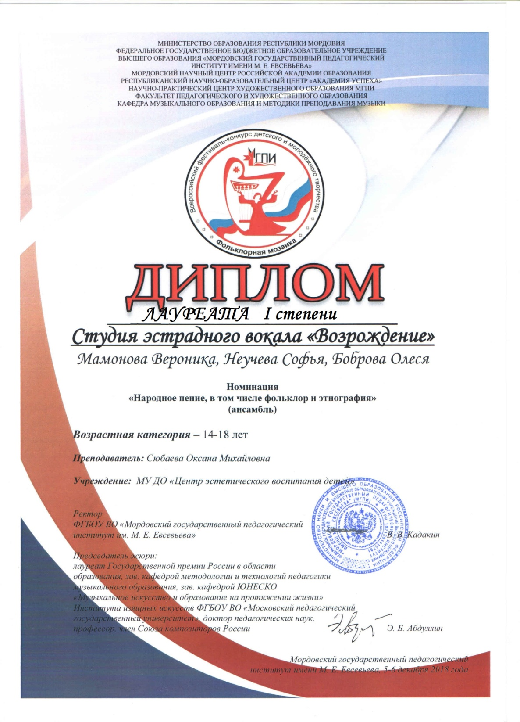

Slide 25
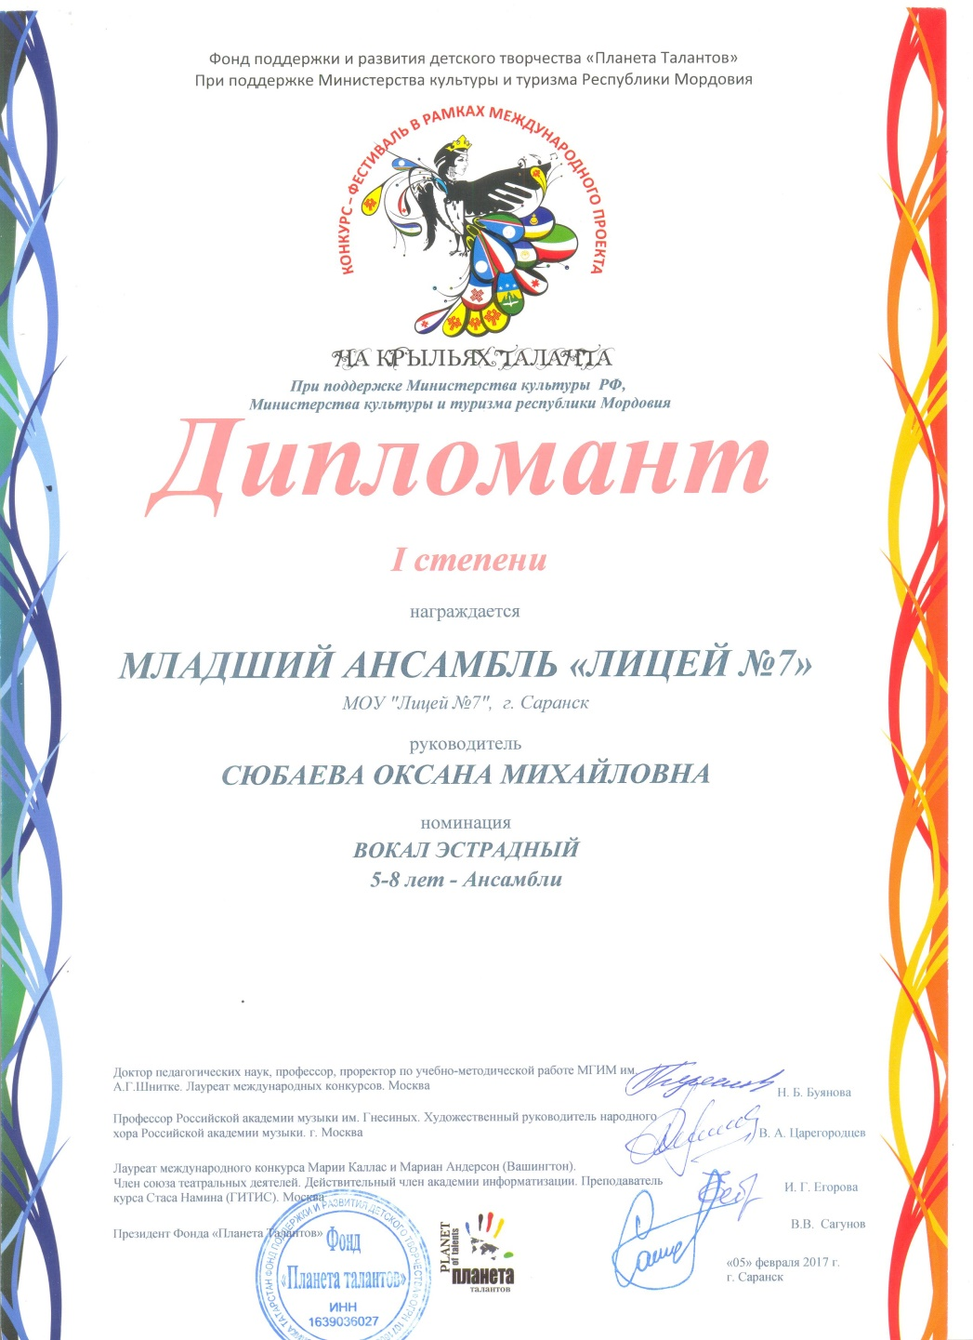

Slide 27
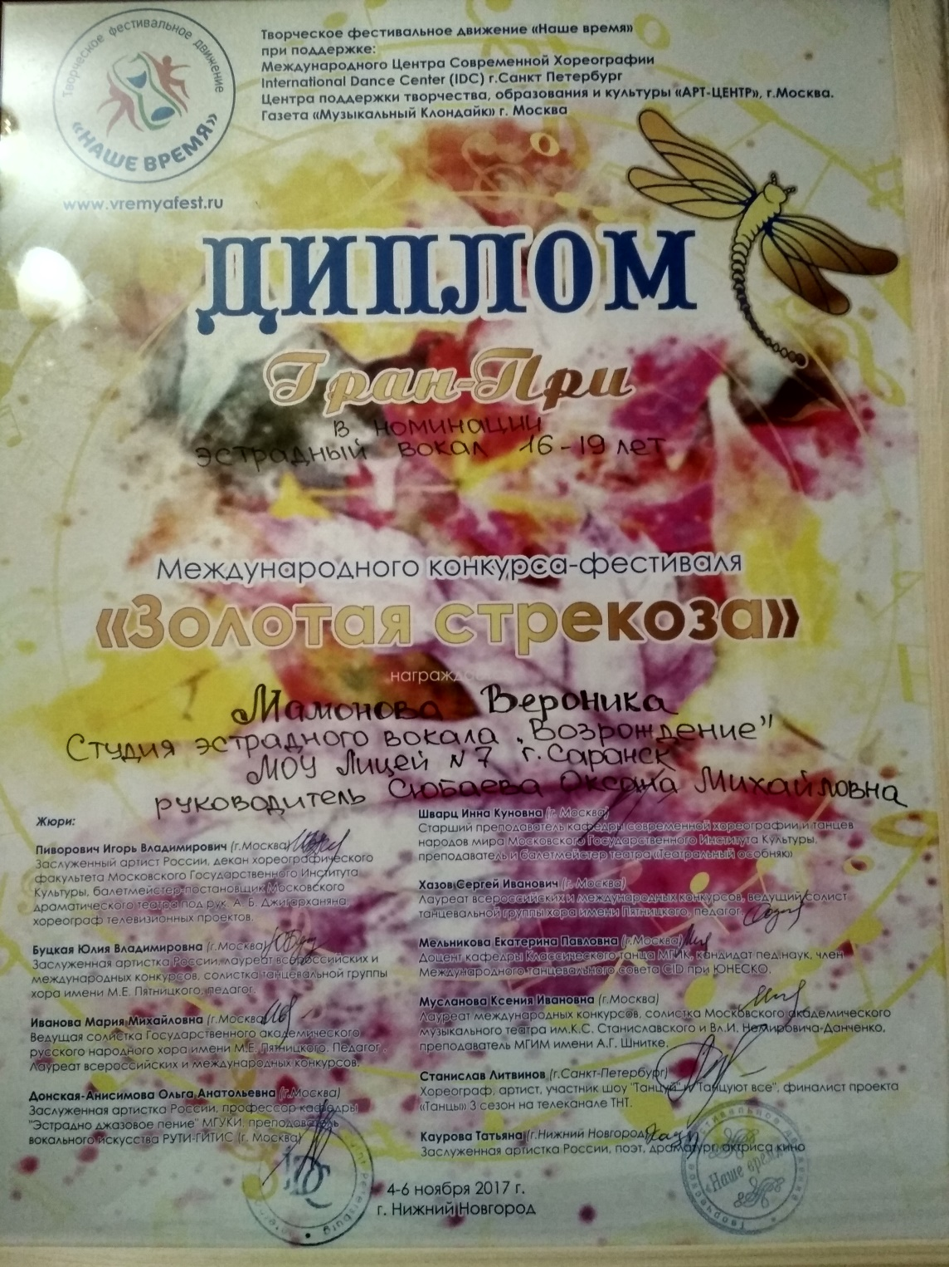

Slide 28
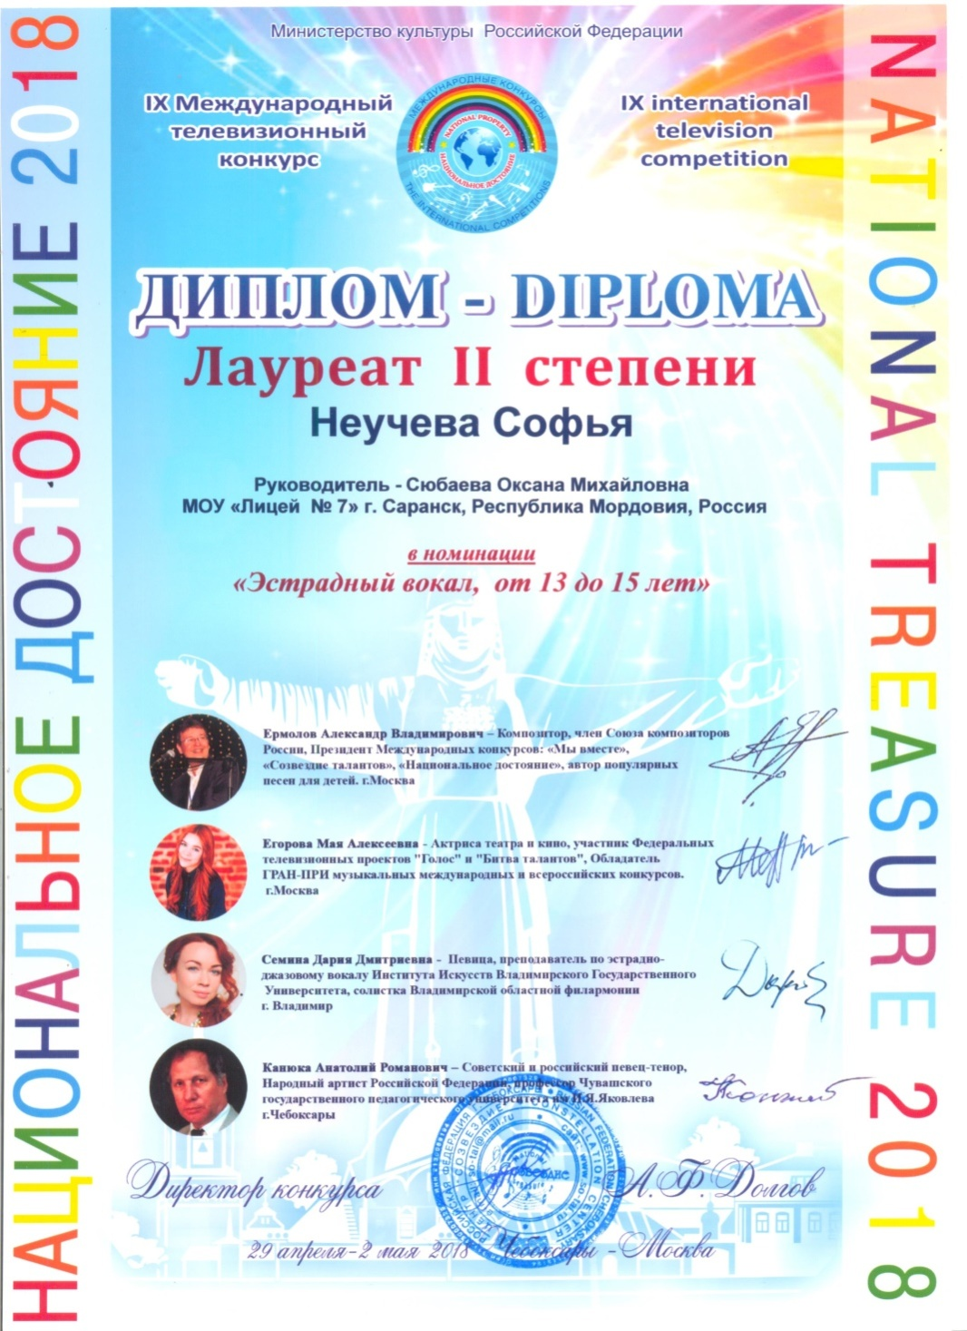

Slide 31
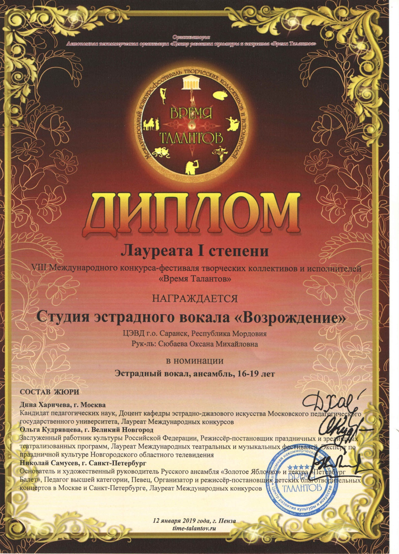

Slide 32
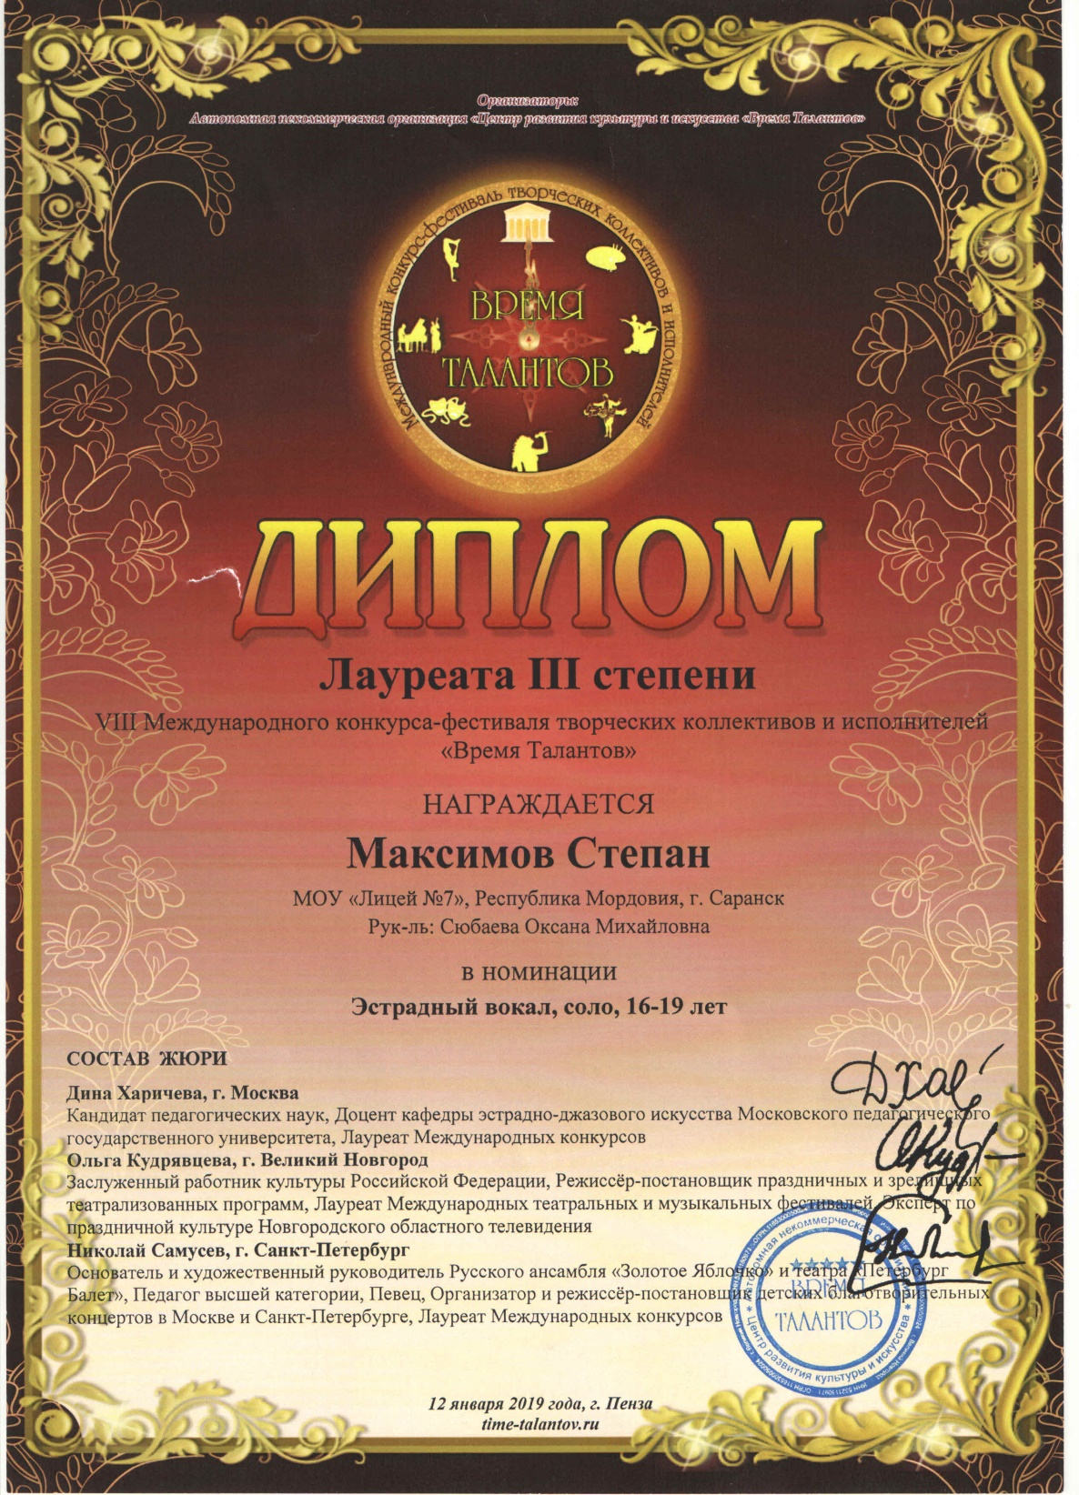

Slide 33
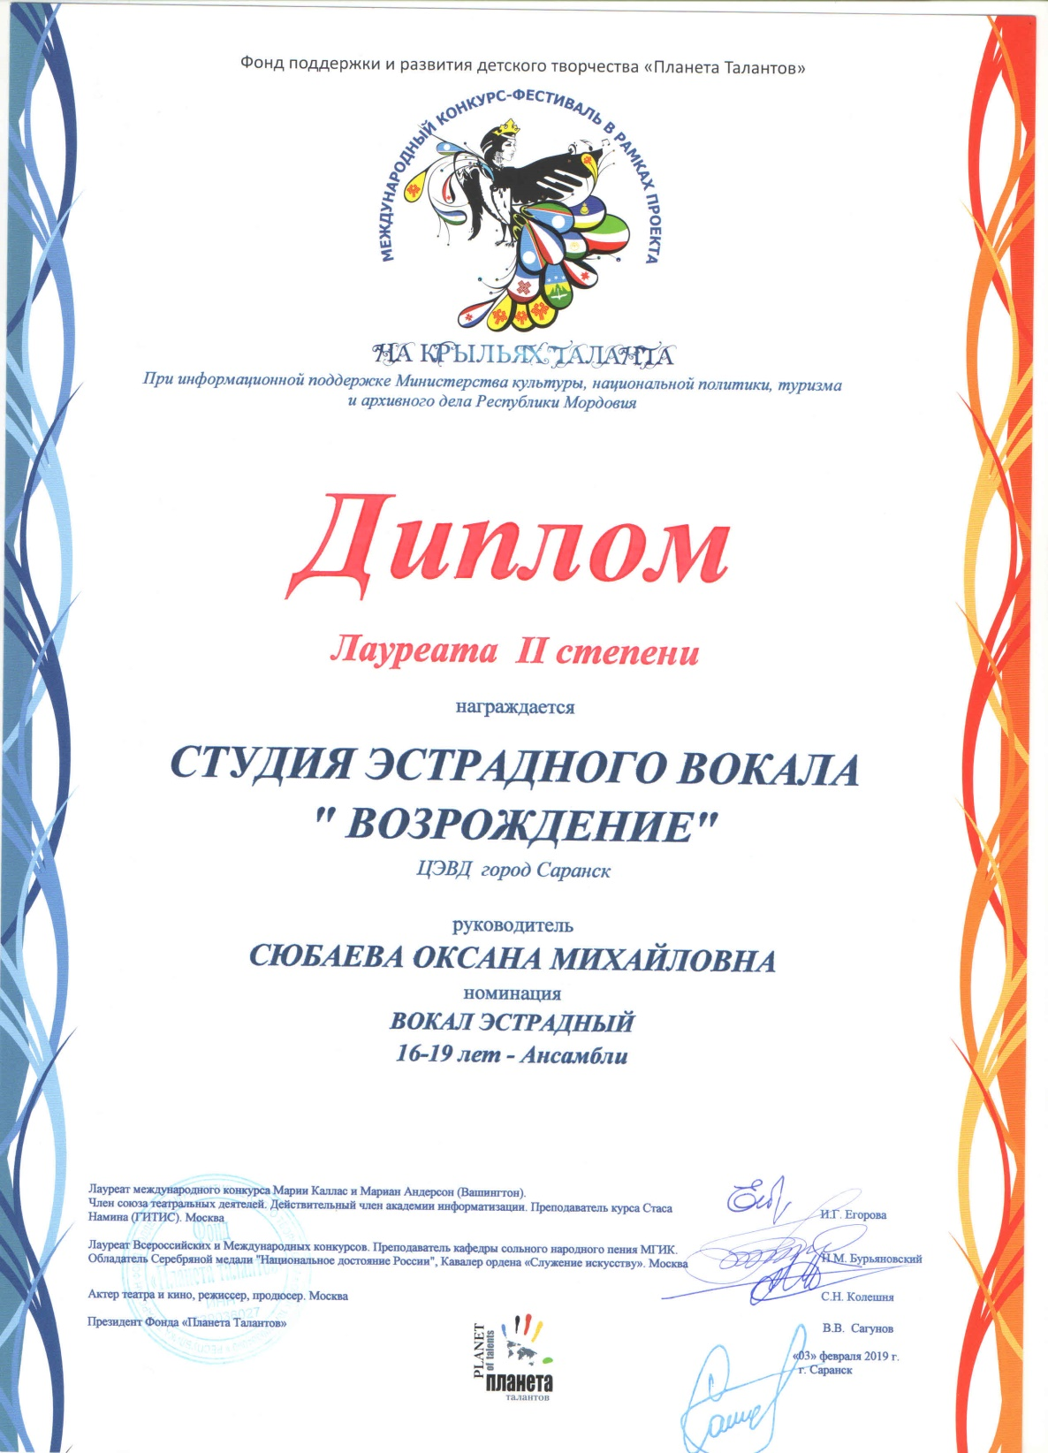
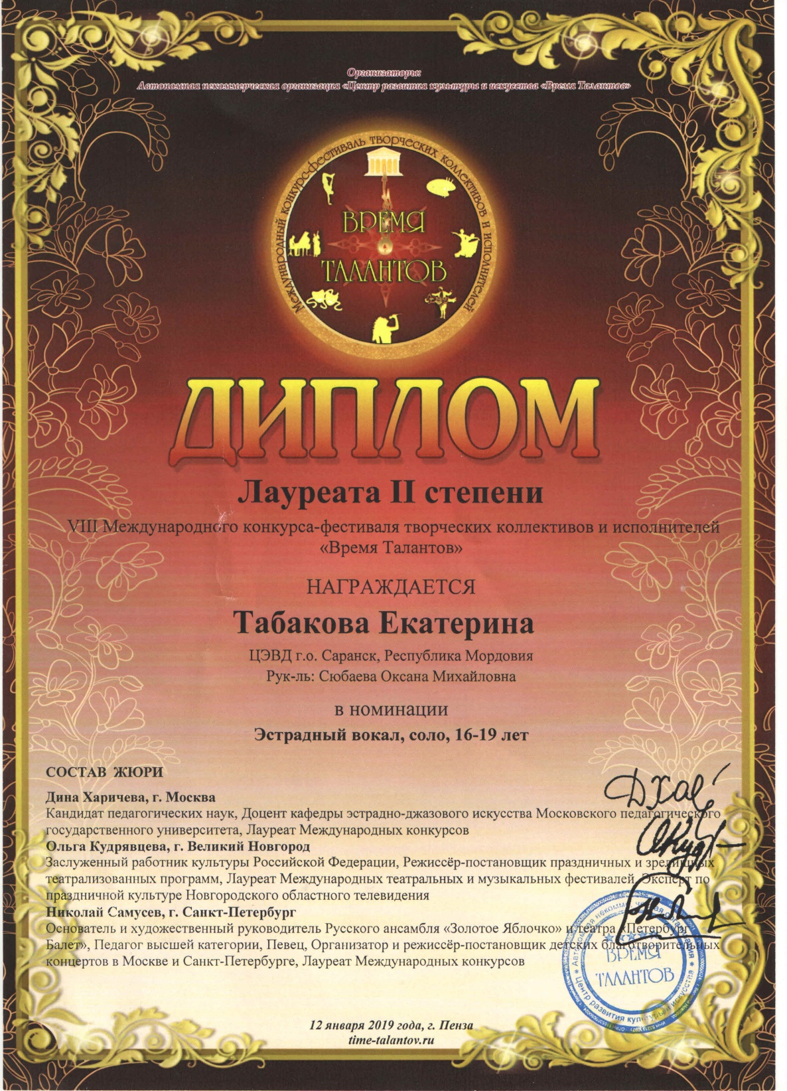

Slide 34
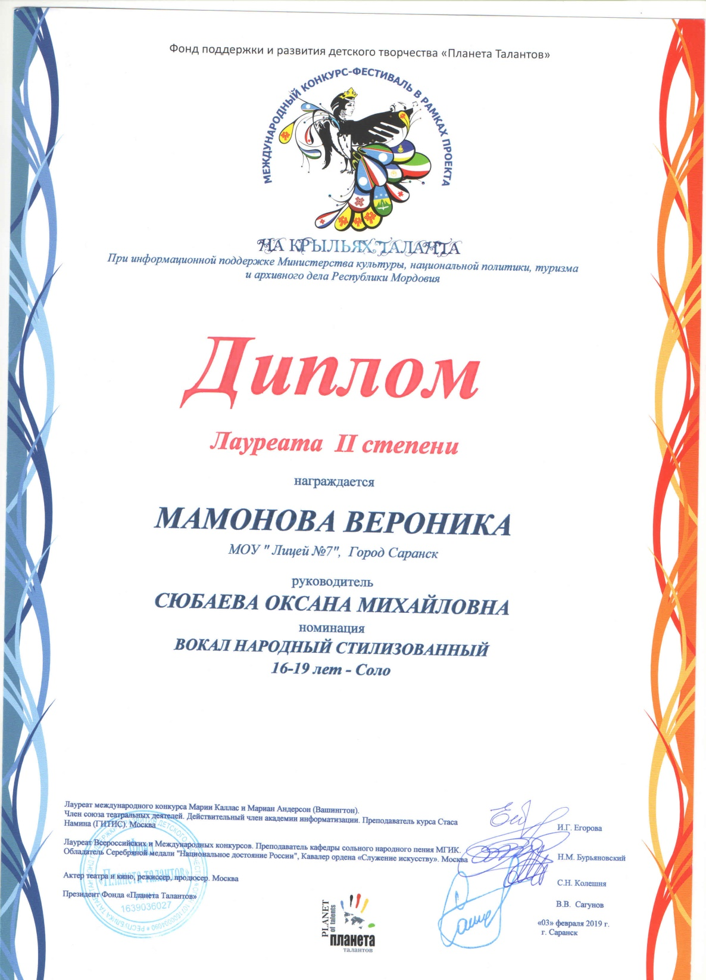
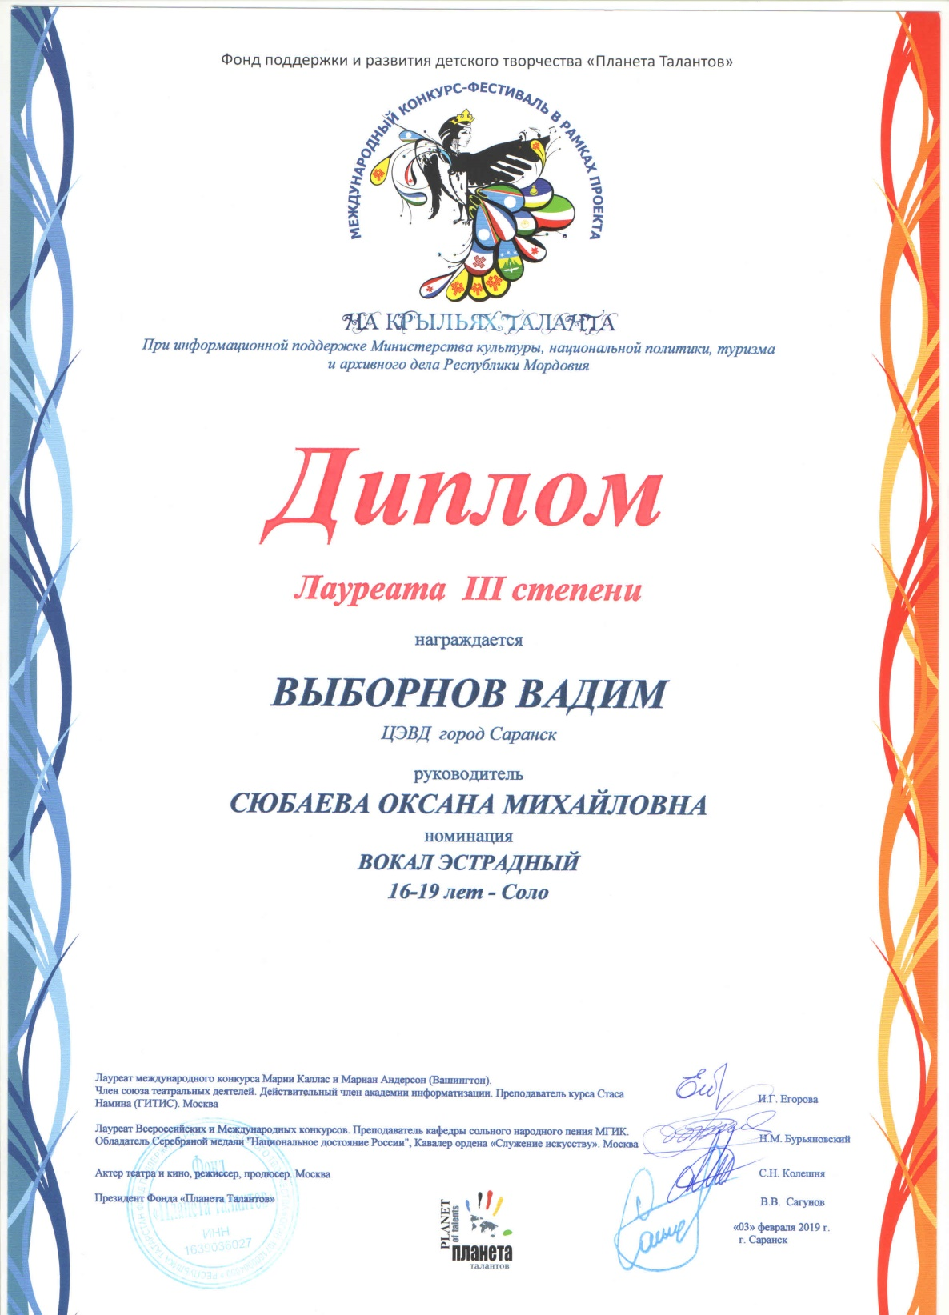

Slide 35
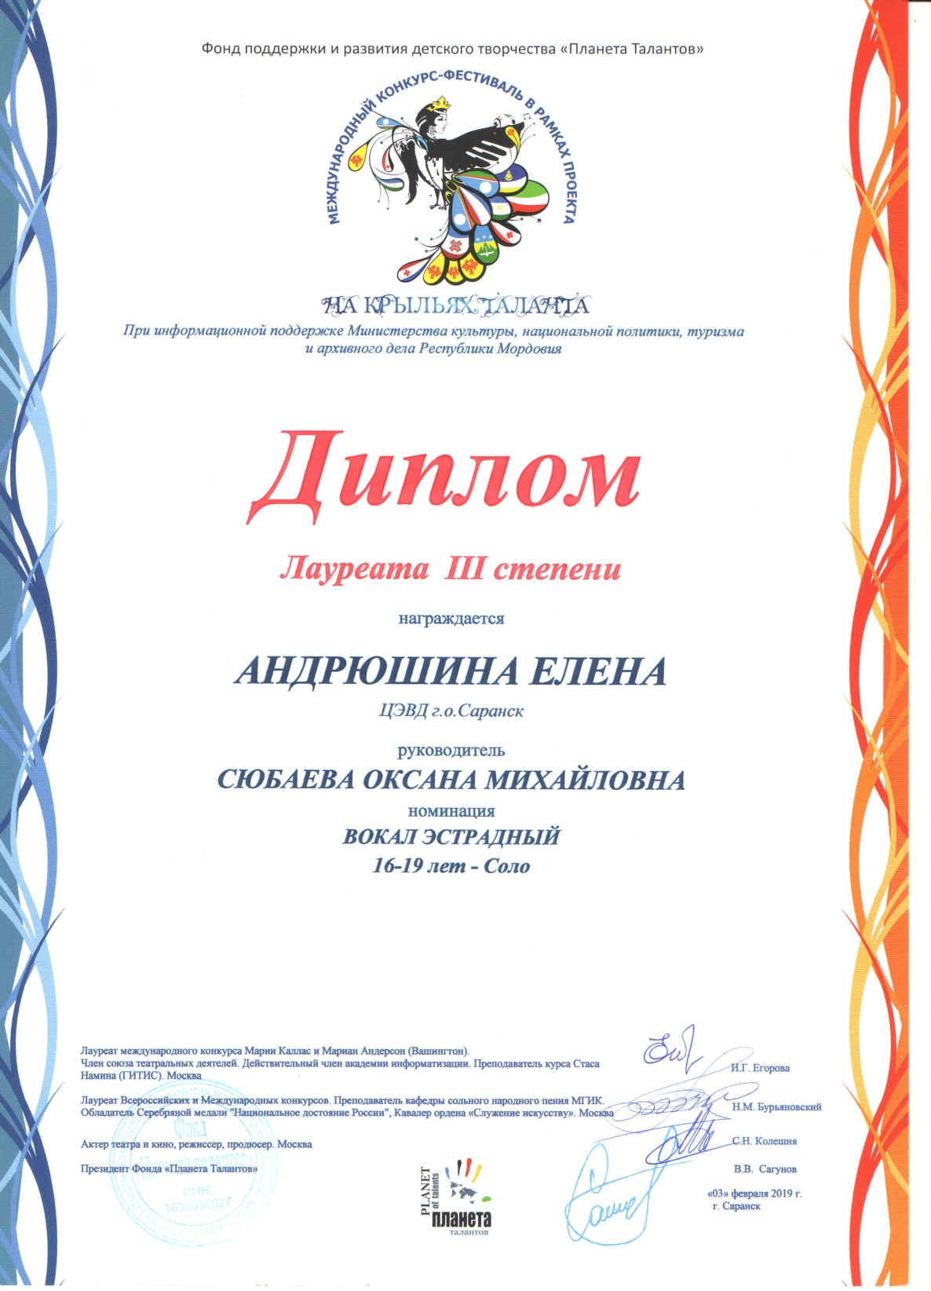

Slide 36
8. Наличие публикаций, включая интернет-публикации
Список публикаций:
Российский уровень:
Сайт: nsportal.ru/syubaeva-oksana-mihaylovna
1. Работа c плохо интонирующими детьми.
2.Рабочая программа по ФГОС по музыке 5 класс.
3. Рабочая программа студии эстрадного вокала «Возрождение».

Slide 37
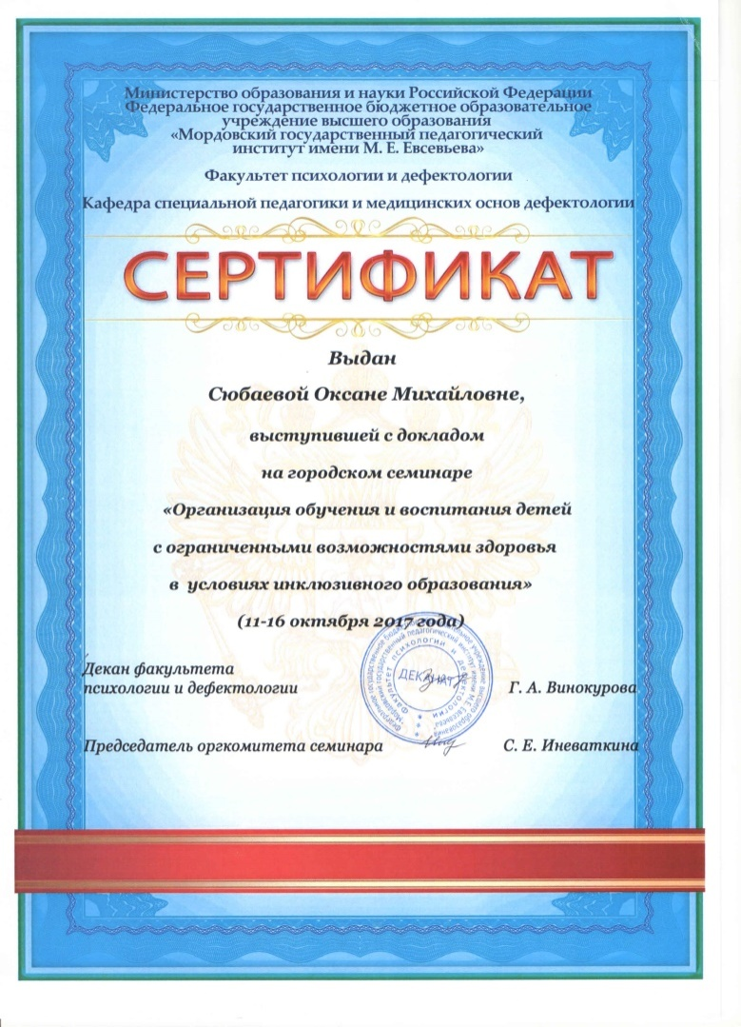
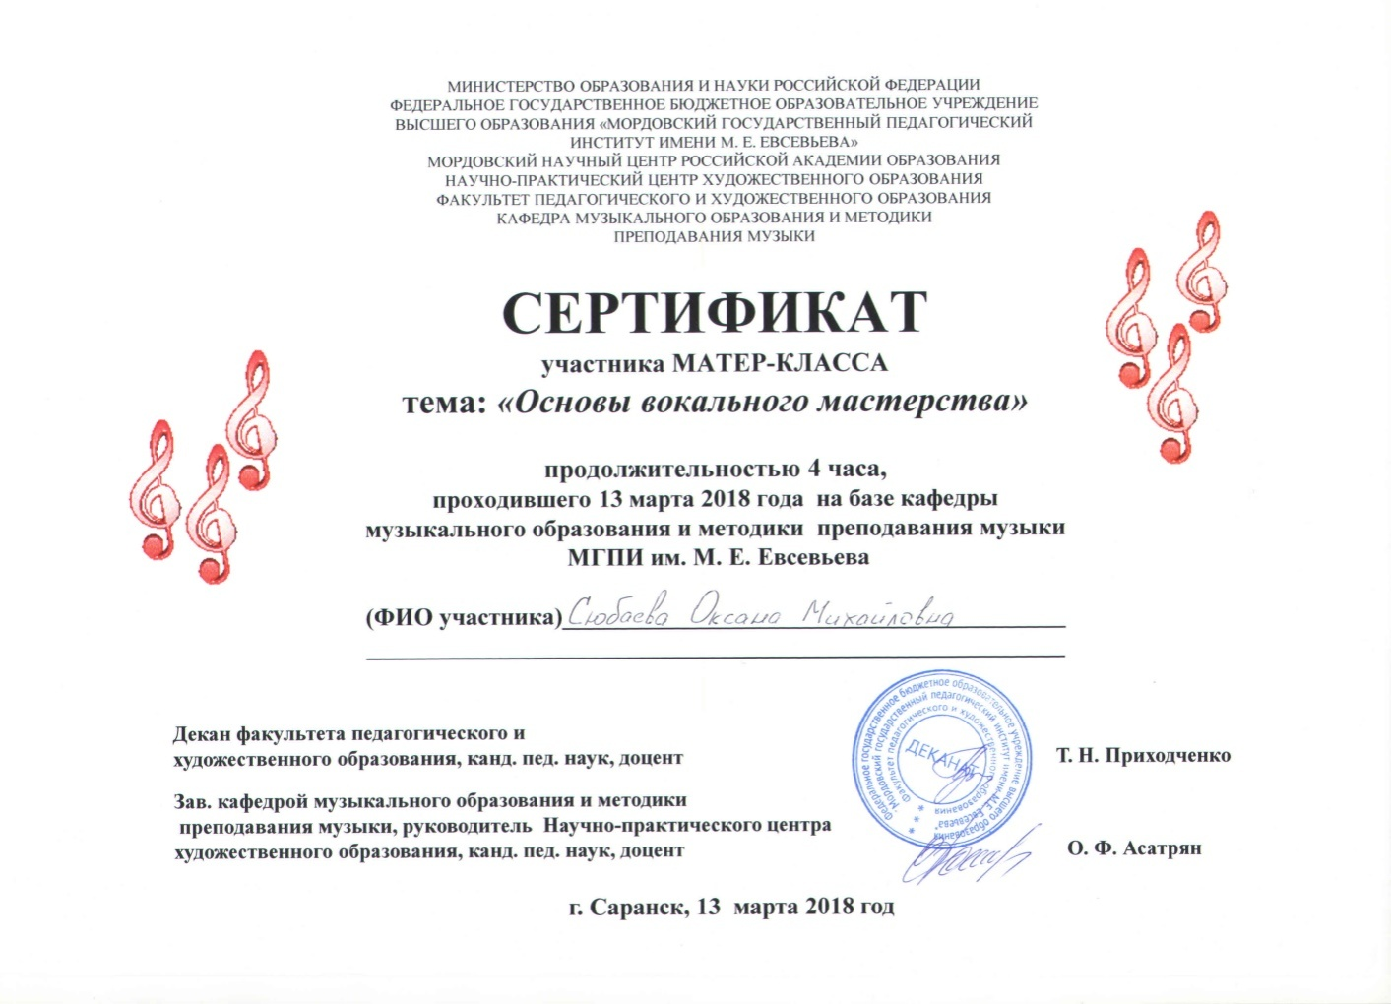
10. Выступления на научно-практических конференциях, педагогических чтениях, семинарах, секциях, методических объединениях
Республиканский уровень: 2

Slide 38
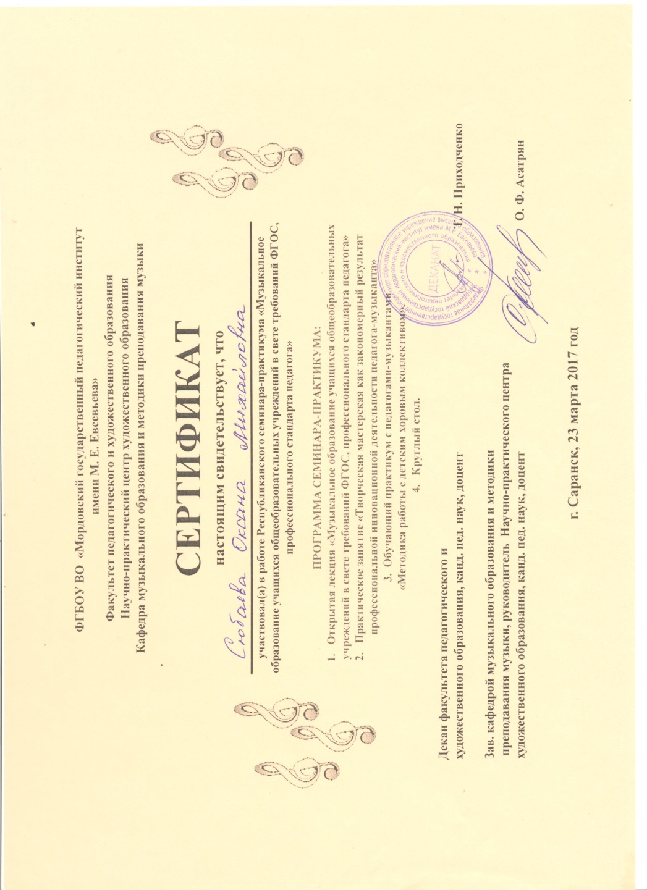

Slide 39
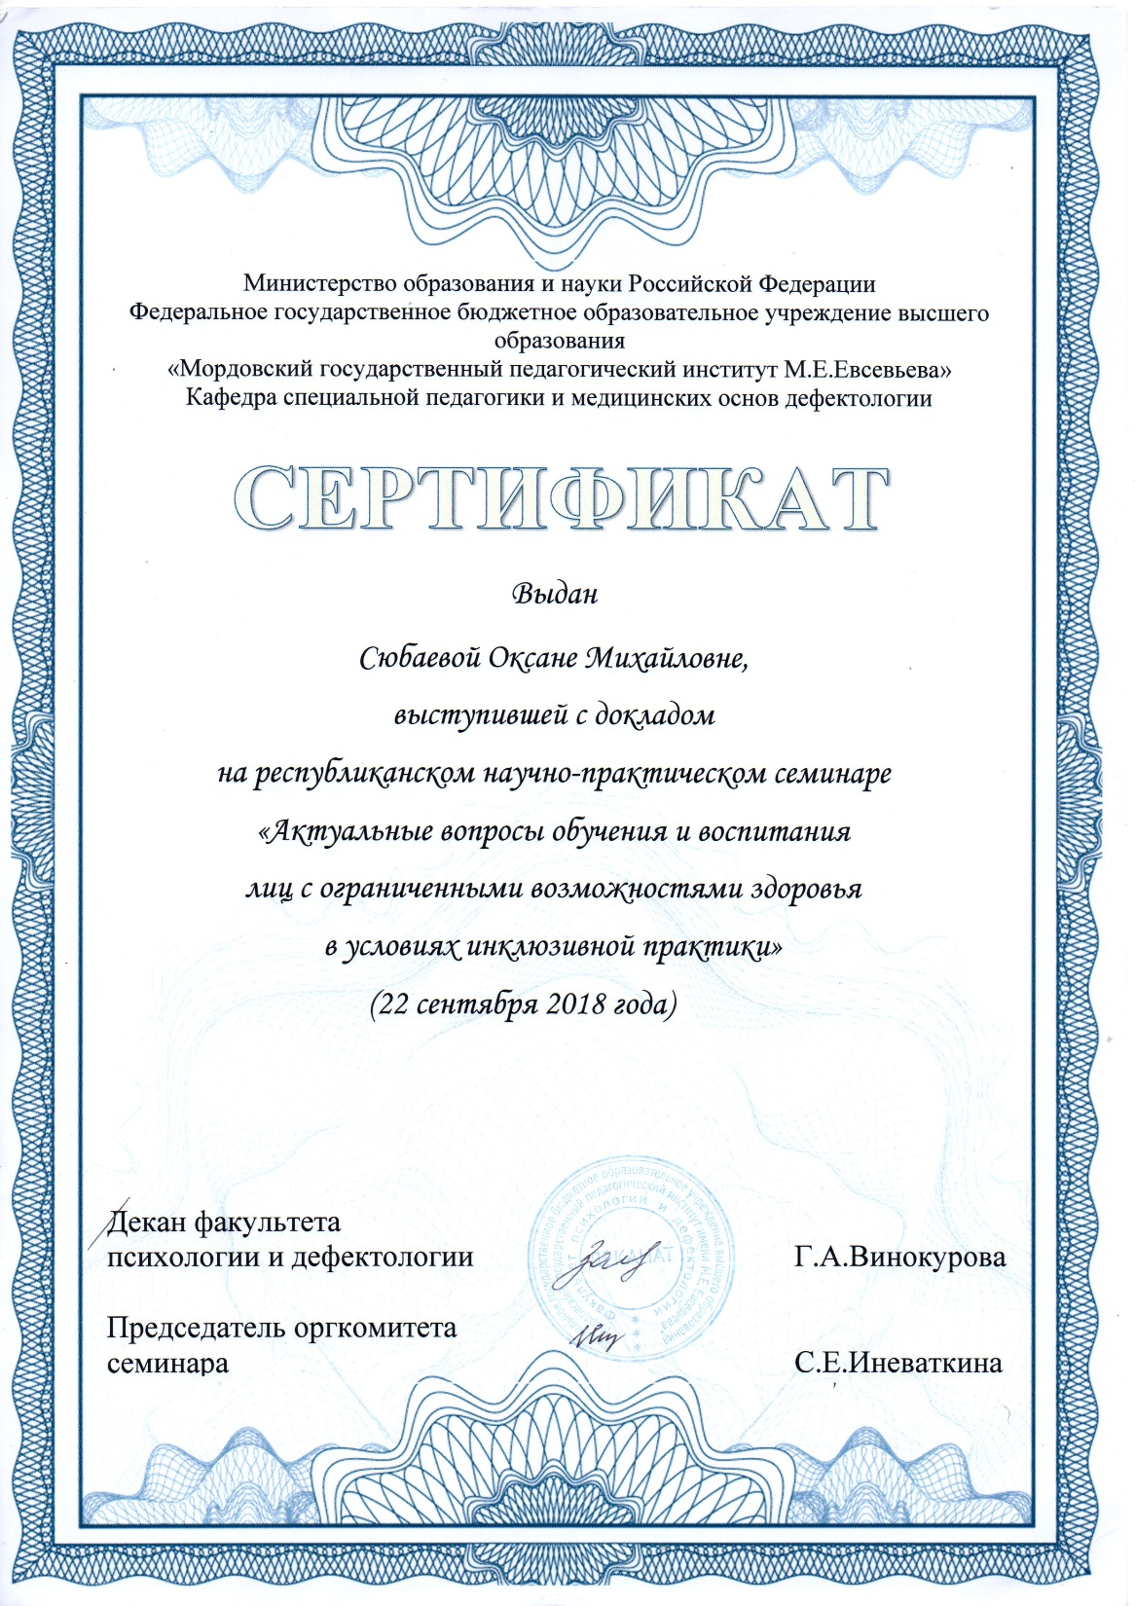

Slide 40
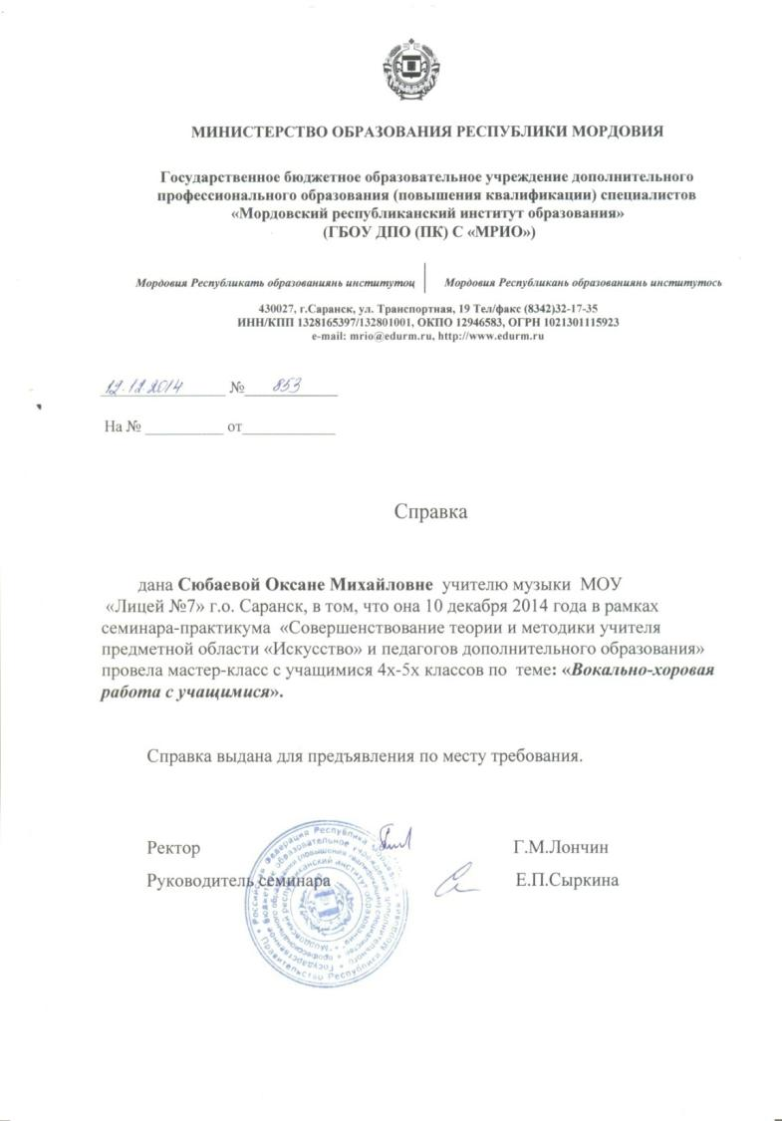
11. Проведение открытых уроков, мастер-классов, мероприятий
Республиканский уровень: 1

Slide 41
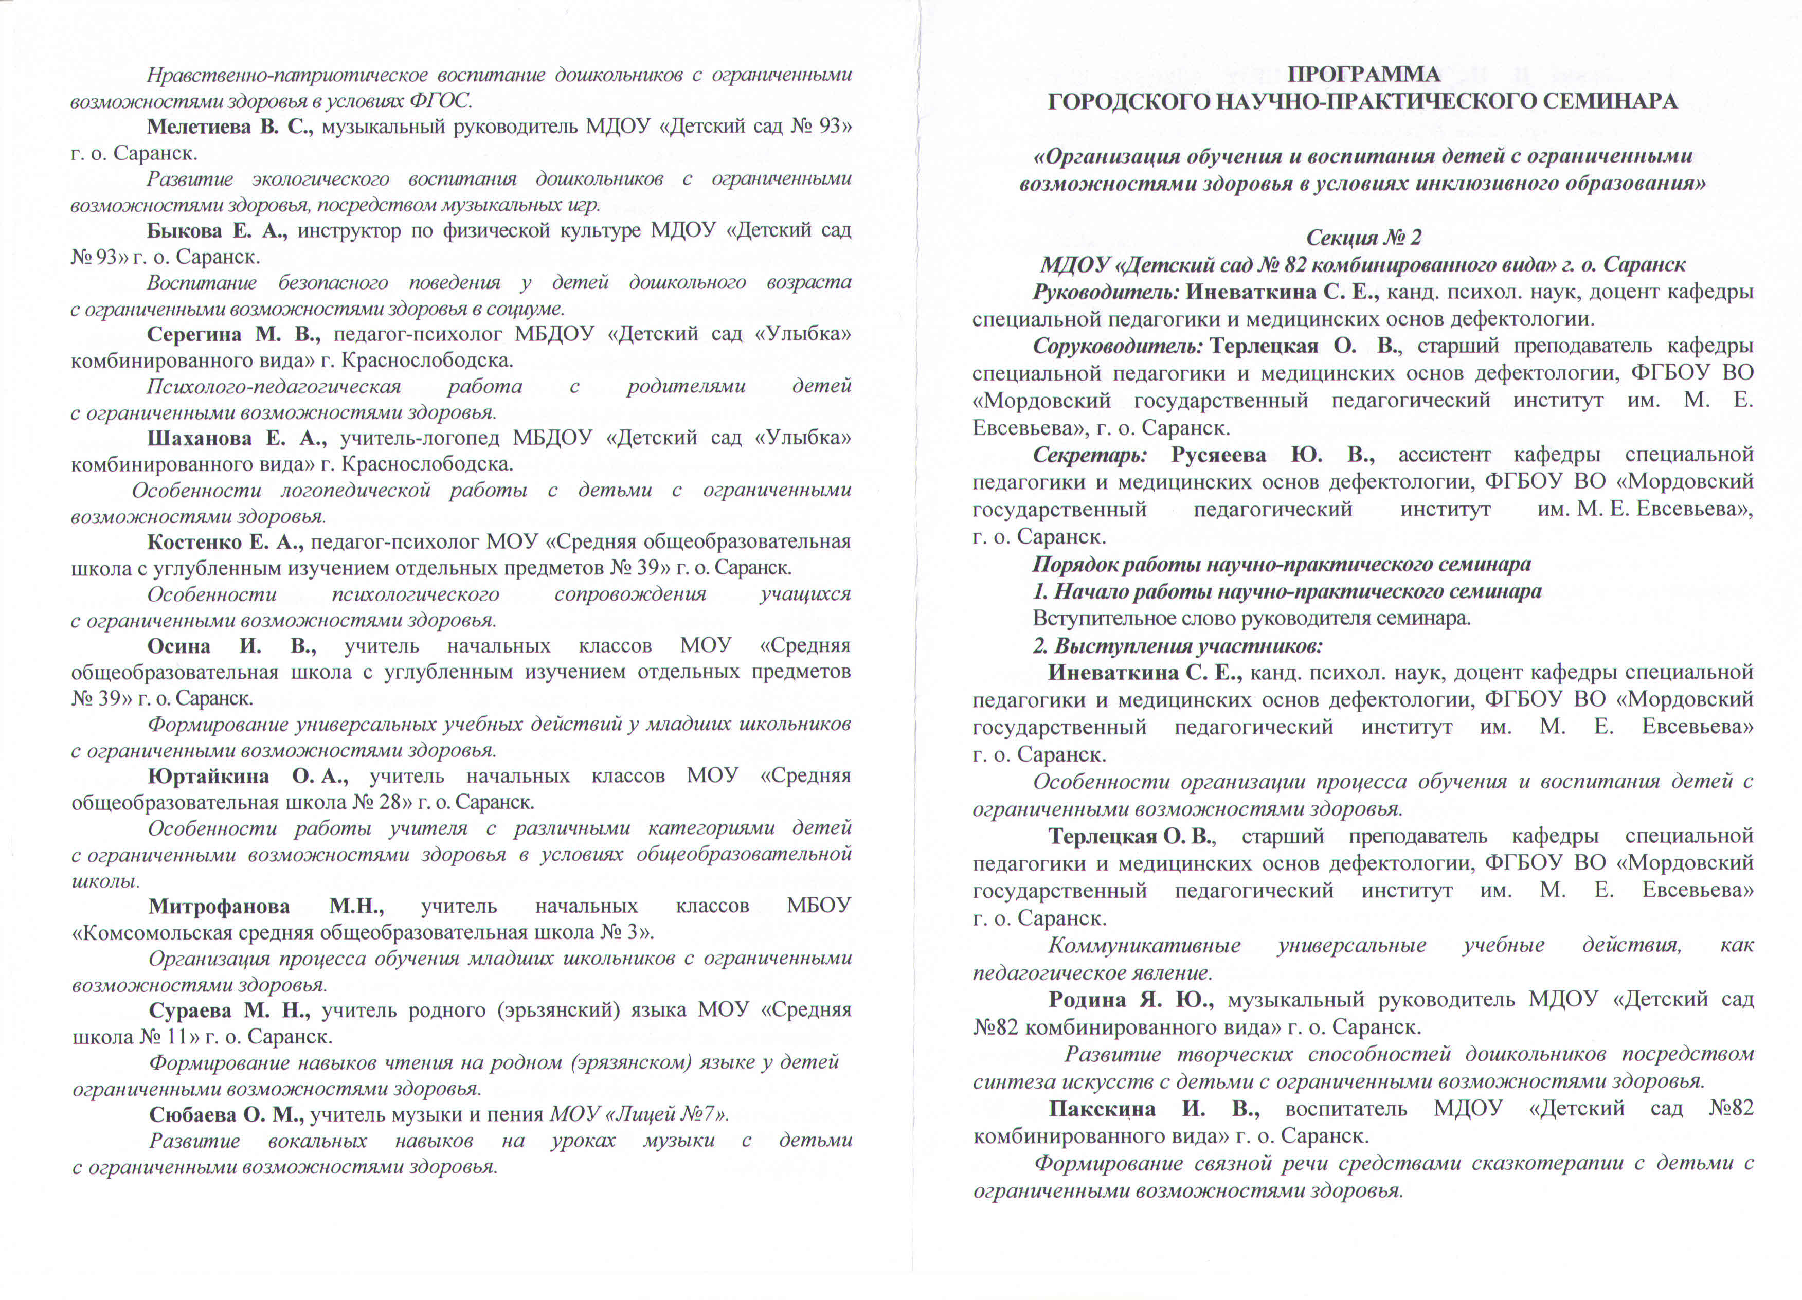

Slide 42
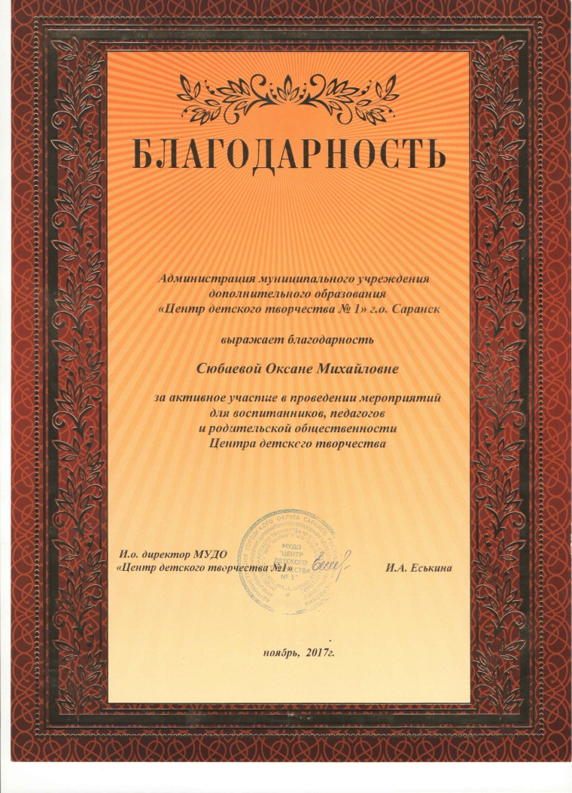
14. Награды и поощрения педагога в межаттестационный период
Муниципальный уровень:

Slide 43
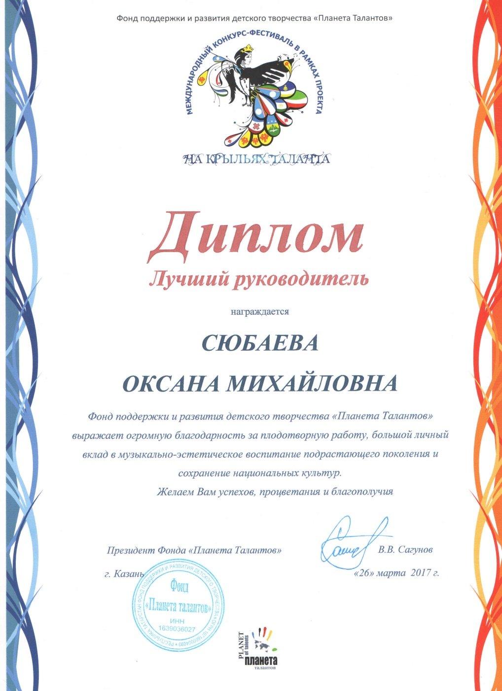
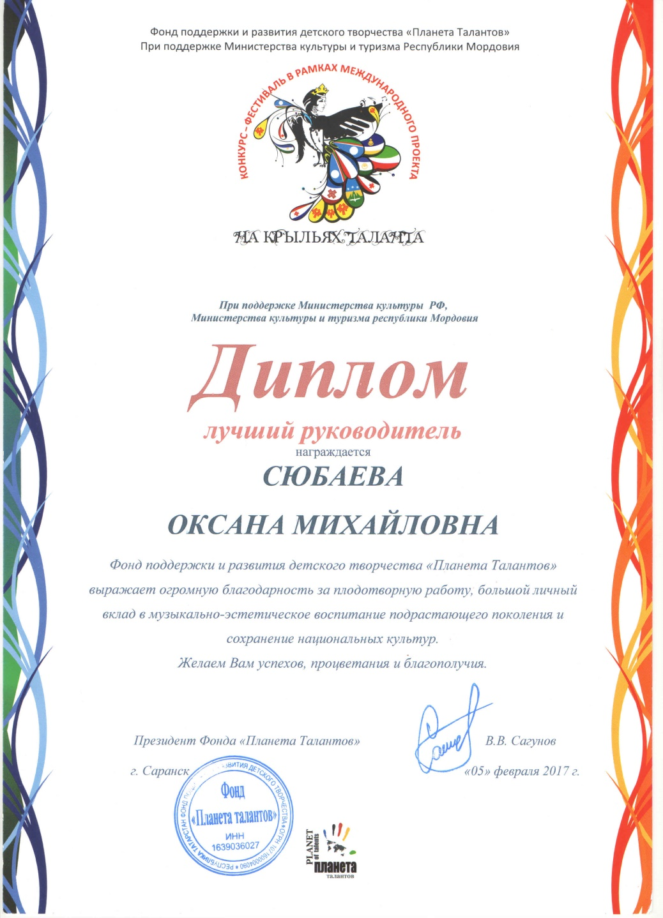

Slide 45
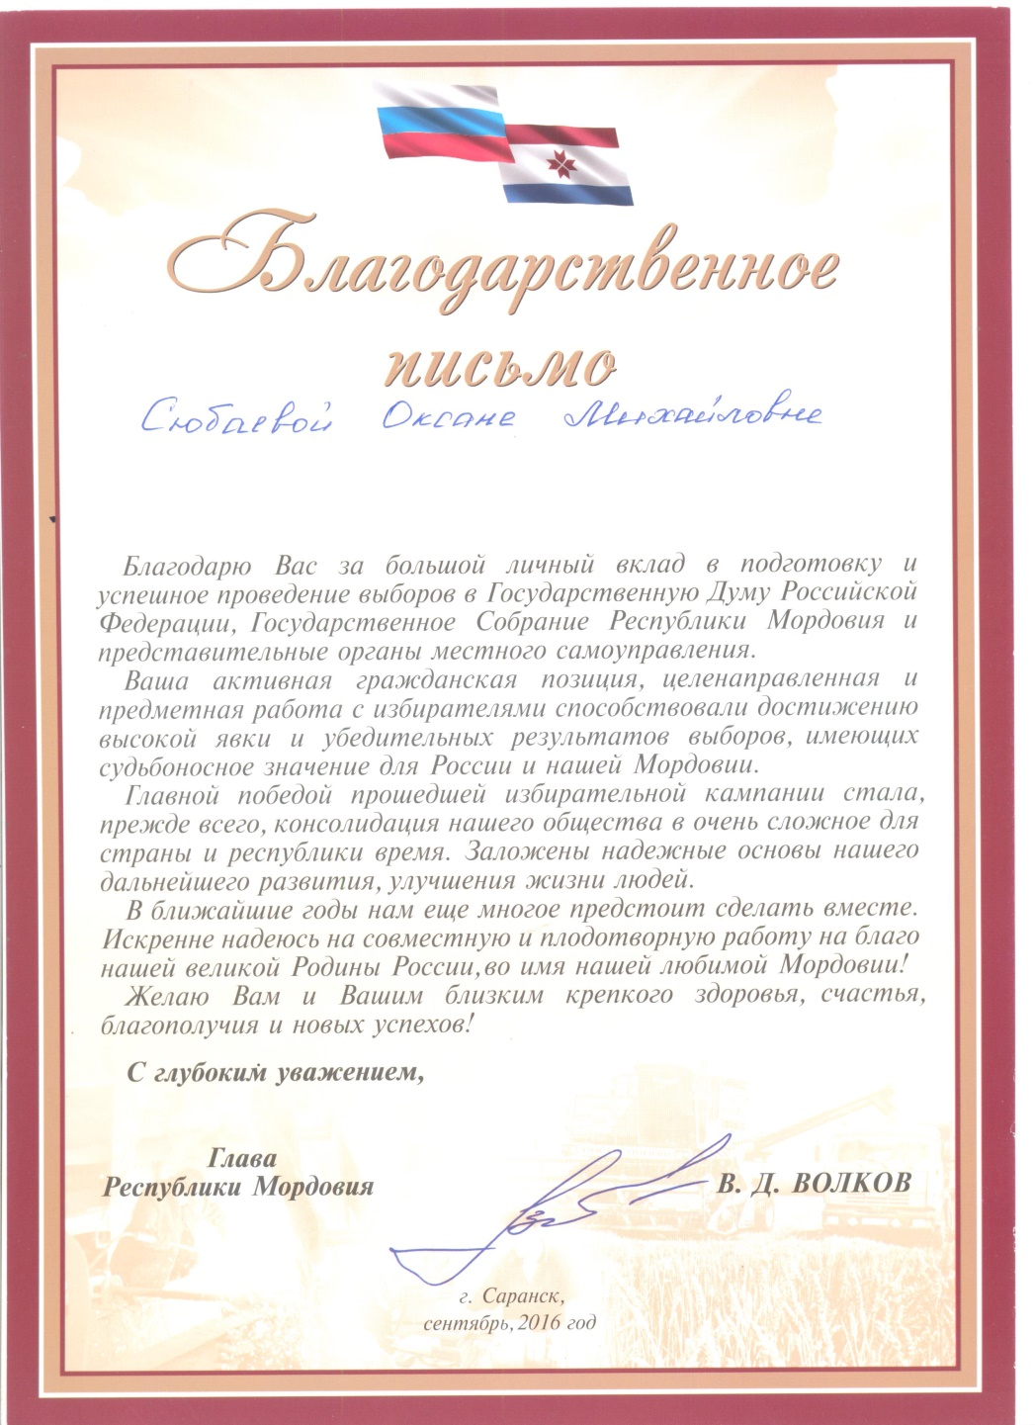

Slide 46
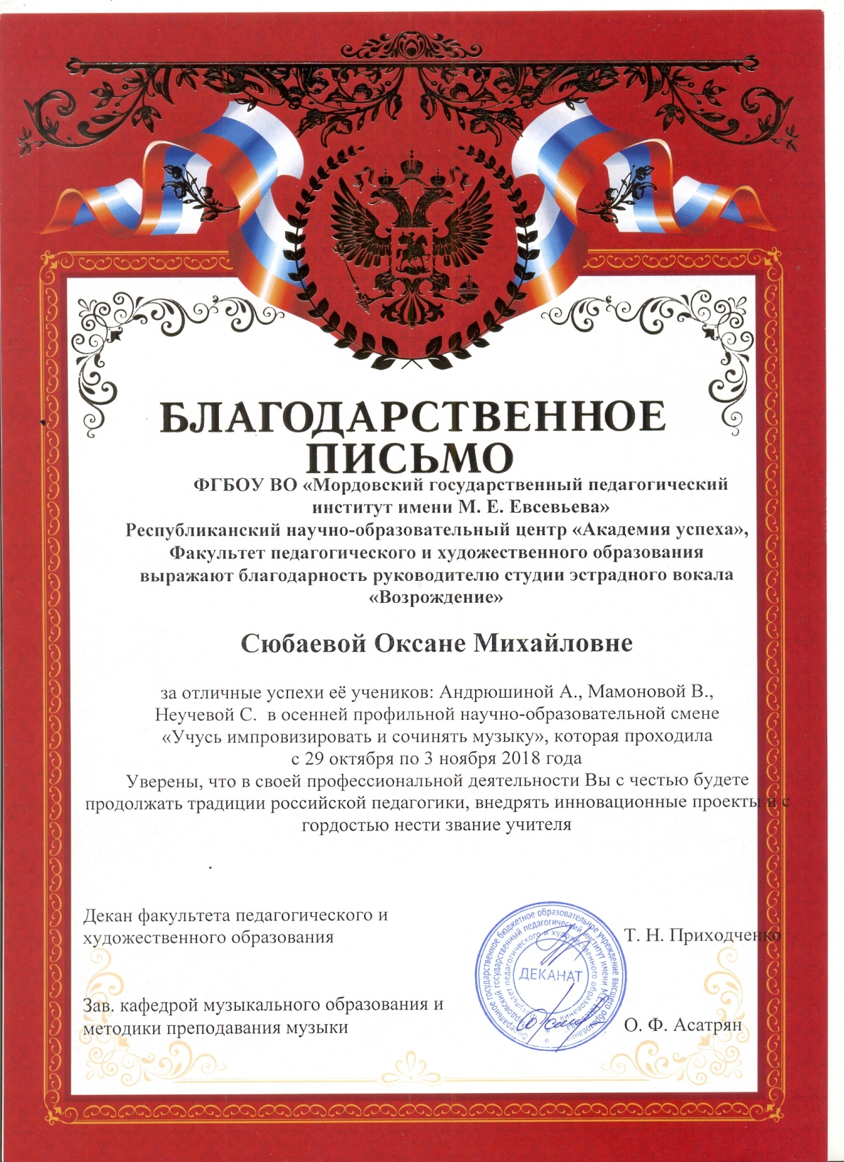

Slide 47
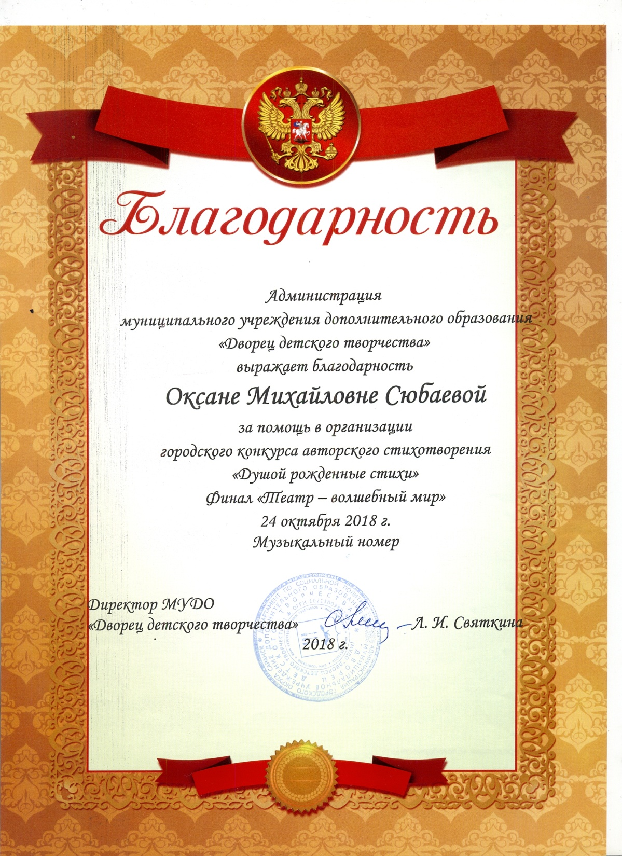

Slide 48
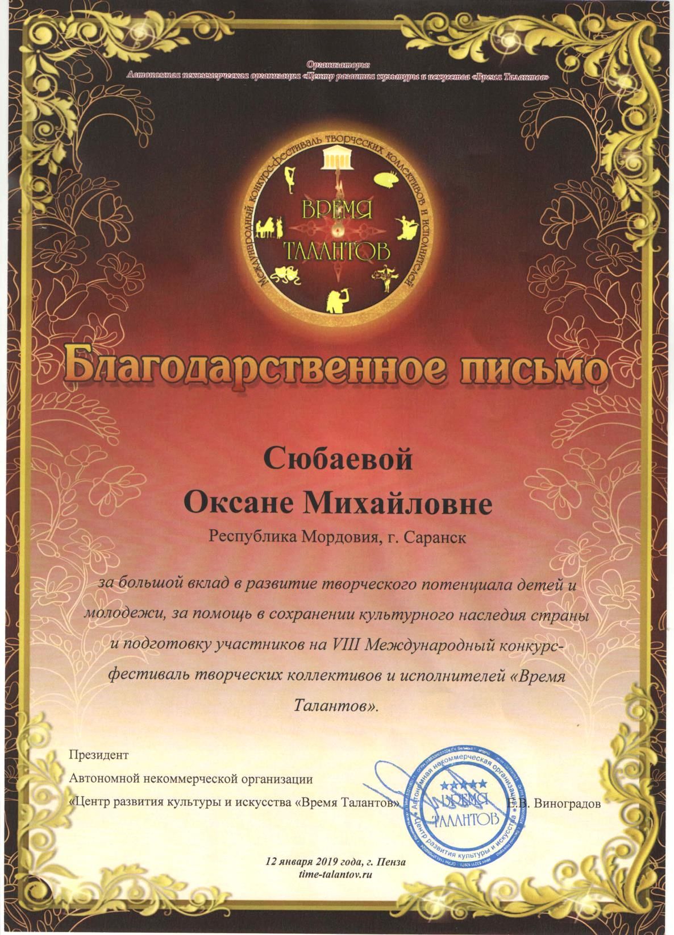

Slide 49
15. Повышение квалификации
МРИО, по программе:
1.»Особенности организации обучения и воспитания обучающихся с ОВЗ в условиях введения ФГОС», №132404932861 от20 марта 2017 – 31 марта 2017. 72 часа.
2.»Новые тенденции в преподавании предметов образовательной области «Искусство» в условиях реализации ФГОС ОО»,№13206733708 от 22 января 2018 – 07 февраля 2018. 108 часов.

Slide 50
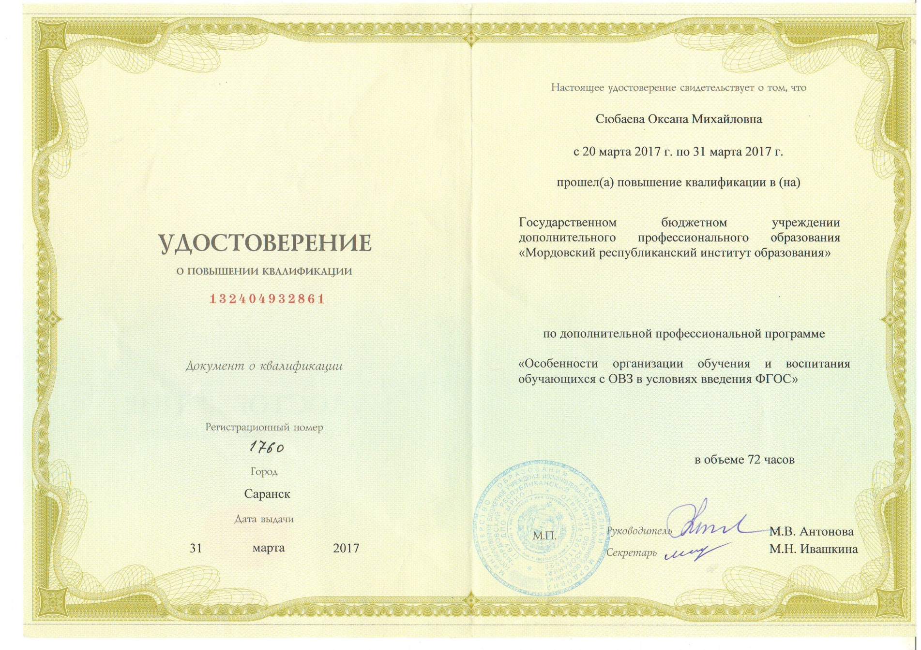

Slide 51
